Slide 1
Seminář pro příjemce výzvy SA+ I
Administrace ŽoP, ZoR a ŽoZ
Programové období 2021 – 2027, 15. 2. 2024,
Ministerstvo školství, mládeže a tělovýchovy pro informace k prioritě 1 – Výzkum a vývoj

Slide 2
pROGRAM
9:30 – 9:50 – Úvodní slovo ředitele Odboru administrace projektů VaV
9:50 – 10:30 – Obecné poznámky k administraci projektů
10:30 – 11:00 – Administrace ŽoP – první část
11:00 – 11:10 – Přestávka
11:10 – 12:00 – Administrace ŽoP – druhá část
12:00 – 12:45 – Obědová přestávka
12:45 – 13:45 – Klíčová aktivita Asistence
13:45 – 14:50 – Administrace ZoR
14:50 – 15:00 – Přestávka
15:00 – 16:00 – Administrace ŽoZ a závěrečné ukončení semináře

Slide 3
Úvodní slovo ředitele odboru
Administrace projektů výzvy Smart Akcelerátor+ I

Slide 4
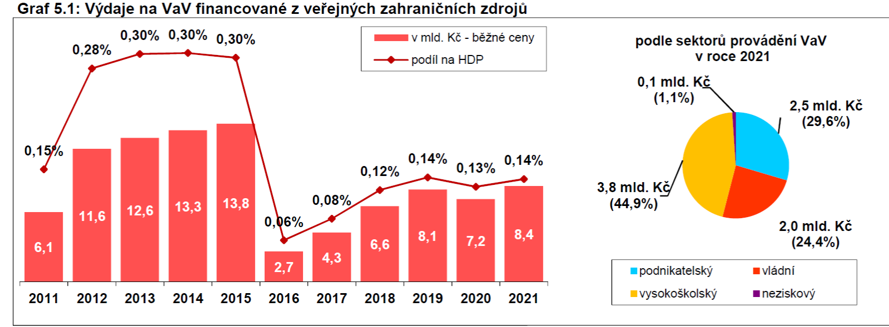

Slide 5
Funkce řídicího orgánu
Vybírá operace
Řídí program
Řídicí kontroly – produkty a služby dodány, operace v souladu
Proplácení finančních prostředků
Podvody, nesrovnalosti, legalita, prohlášení řídicího subjektu
Podporuje monitorovací výbor
Zaznamenává a uchovává údaje o každé operaci
Účetní funkce – žádosti o platbu Komisi

Slide 6
DG ENVI
NKÚ
MF-PCO
DG COMP
Příjemci VVŠ
MF-AO
Příjemci VVŠ
DG EMPL
MŠMT – ŘO
Od stolu / na místě
Příjemci VVI
Příjemci VVI
AUDIT
EK (DG)
Příjemci soukr.
DG REGIO
Příjemci soukr.
MMR-NOK
OFS
EUD
ÚOHS
OLAF
Policie ČR

Slide 7
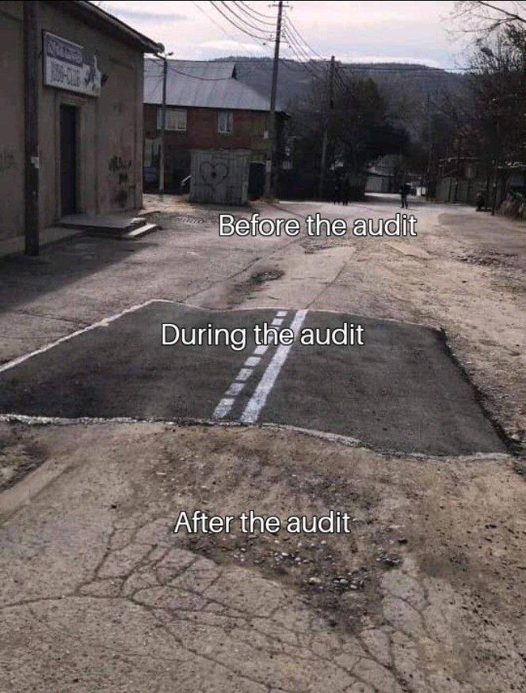
audity
Buďte připraveni
Auditní stopa – uchovávejte / pište, i když (zatím) víte
Návrh protokolu – poslední příležitost něco zvrátit (přesvědčování nepomůže, doklady)
Když máte problém, kontaktujte řídicí orgán
Pozor na nečekané důsledky
Zjednodušené metody vykazování!!!

Slide 8
Dotazy a odpovědi

Slide 9
Obecné informace
Administrace projektů výzvy Smart Akcelerátor+ I

Slide 10
Orientace v pravidlech a postupech
Metodické výklady – dovysvětlení pravidel automatická platnost
(bez přijímání k přílohám PA)
PpŽP:
Způsobilost výdajů souvisejících s účastí členů RT projektu a osob CS projektu na akcích souvisejících s realizací projektů OP JAK
Způsobilost odpisů DNM v OP JAK
Dokladování uspořádaných akcí
SPpŽP:
Indikátory 210 171 a 212 031
Seznam obvyklých cen (účinná verze, zpravidla roční aktualizace)
Metodika pro nakládání s majetkem spolufinancovaným z OP JAK
Závazná dle bodu 3., Části V, RoPD
PpŽP – obecná část, verze 2
(plán aktualizace léto 24: verze 3)
PpŽP – specif. část, verze 3
MD č. 1 k PpŽP – obecná část
(publicita)
MD č. 2 k PpŽP – obecná část
(zákoník práce)
V plánu MD č. 1 k SpŽP (vícekolové programy v KA Asistence)
Pro přijetí nezbytné administrovat
PZ s vlivem na PA
Notes:
SEZNAM OBVYKLÝCH CEN VYBAVENÍ, UBYTOVÁNÍ A STRAVOVÁNÍ
Přesáhnou-li ceny vybavení v rozpočtu v hodnocené žádosti o podporu hodnoty uvedené v Seznamu, neznamená to automaticky, že výdaj je nezpůsobilý nebo nepřiměřený. Hodnotitel zváží účel nakupovaného zboží, který musí být zřejmý z popisu v žádosti o podporu a v souladu s aktivitami a cíli realizovaného projektu. Přesáhnou-li ceny vybavení pořízeného v období realizace hodnoty uvedené v Seznamu, může Řídicí orgán OP JAK požadovat od příjemce zdůvodnění v návaznosti na cíle realizovaného projektu. Příjemce je povinen nakupovat zboží co nejhospodárněji v daném místě a čase. Znamená to, že pokud se obvyklé ceny v čase změní a je vydán aktualizovaný Seznam, je při nákupu vybavení nutné jej respektovat. Za nepostačující je považován případ, kdy příjemce dodržuje pouze jednotkové ceny uvedené v aktuálně platném rozpočtu projektu a nebere v potaz ceny v aktuálně účinném Seznamu. Rovněž pracovníci Řídicího orgánu OP JAK se při posuzování přiměřenosti výdajů budou řídit aktuálně účinným seznamem v době zadání veřejné zakázky nebo nákupu vybavení (v případě, že nebylo pořízeno na základě zadávacího řízení).
V Seznamu došlo k aktualizaci cen, největší změnou je zvýšení cen u ubytování a stravování v ČR. Účinnost Seznamu je od 28. 2. 2024.

Slide 11
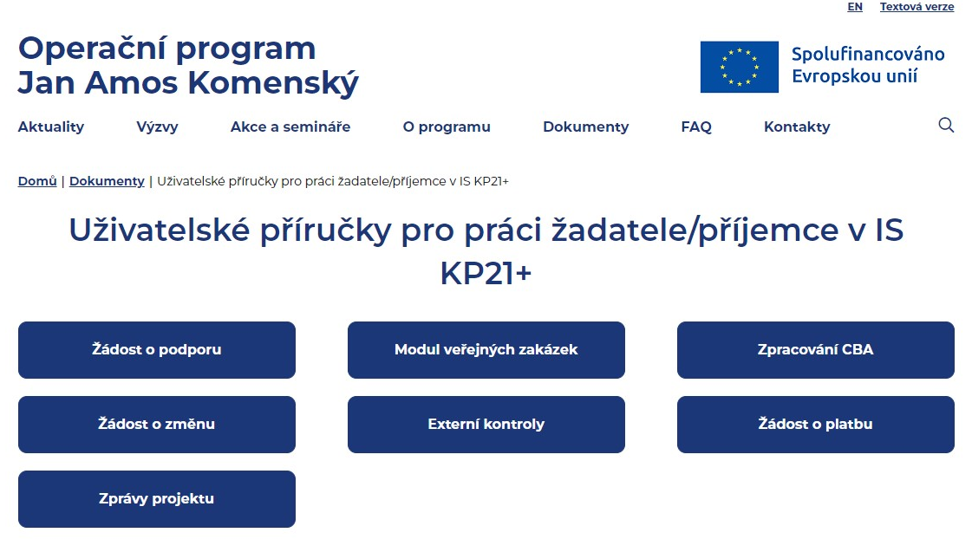
Uživatelské příručky (UP) a práce s nimi
https://opjak.cz/dokumenty/uzivatelske-prirucky-pro-praci-zadatele-prijemce-v-is-kp21/
Pozor na rozdíly nastavení projektů OP VVV (IS KP14+) x OP JAK (IS KP21+)
Notes:
Využívat vyhledávání klíčových slov

Slide 12
Efektivní komunikace
Primární komunikace/konzultace s Admin projektu, v relevantních případech VeO => nepostupovat napřímo přes kontakty garantů výzvy
Nezbytná auditní stopa v rámci MS2021+
Interní depeše je nezbytné odesílat z profilu
daného projektu (příp. detailu navázaného
projektu, např. ŽoZ, VZ aj.)
Výše uvedené nijak neomezuje vhodnou
e-mailovou a telefonickou komunikaci
vč. domluvy osobních/Teams konzultací
Uživatelská podpora
  TP – viz další slide
  VZ – OPJAK_Veřejné zakázky*skk
  Připomínky – OPJAK_Připomínky*skk
ŘO
Konzultace
Uživatelská podpora
DALŠÍ SUBJEKTY/
KONTROLY
KnM
+
Interní
Externí – záložka Kontrol (postup v UP)
PARTNER
Primárně přes Admin
Věcná spolupráce
Finanční spolupráce
Komunikace
a konzultace
Spolupráce
s ŘO
Notes:
Dohledatelnost komunikace a auditní stopa
Další subjekty/kontroly – externí (AO, EÚD, NKÚ…) = samostatná evidence modul Kontrol, KnM + Interní kontroly – bez evidence v modulu Kontrol ze strany příjemce – avšak nezbytný popis v rámci příslušné ZoR

Slide 13
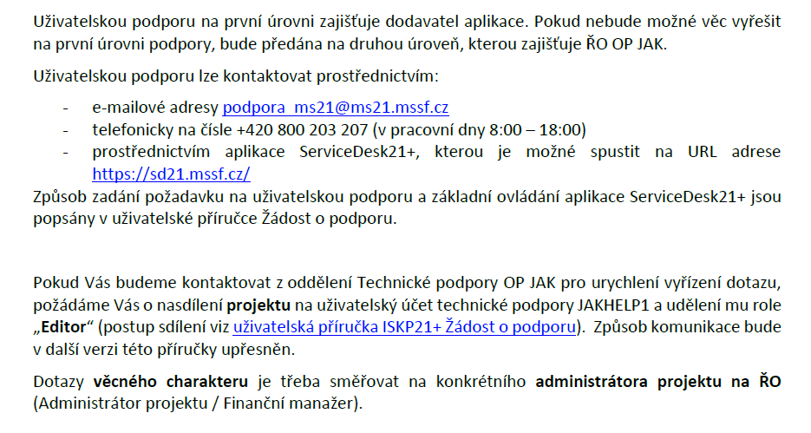
Uživatelská podpora
Videotutoriály MS2021+ - https://opjak.cz/dokumenty/videotutorialy-ms2021/

Slide 14
Veřejné zakázky (VZ)
https://opjak.cz/dokumenty/verejne-zakazky/
Pravidla pro zadávání a kontrolu veřejných zakázek („PpZKVZ“) + další informace pro zadavatele (vzory, stanoviska, upozornění, důležité odkazy…)
Nezbytnost aplikace aktuálně platné a účinné verze PpZKVZ
Pokud došlo přede dnem nabytí účinnosti aktuální verze PpZKVZ k zahájení výběrového řízení* podle předchozí verze PpZKVZ, dokončí se takovéto výběrové řízení dle verze účinné v době zahájení tohoto řízení. PpZKVZ nabývají platnosti dnem jejich zveřejnění na webových stránkách OP, účinnosti nabývají dnem uvedeným v PpZKVZ, nejdříve však v den platnosti.
* Zahájením výběrového řízení se myslí odeslání výzvy k podání nabídek u uzavřené výzvy, nebo uveřejnění oznámení
v případě otevřené výzvy.
Úvod do kontroly VZ a nejčastější pochybení při jejich zadávání
https://www.youtube.com/watch?v=INoRgODwVyQ&ab_channel=OPVVV%2FOPJAK

Slide 15

Doporučená struktura pro předkládání podkladů ke kontrole vč. vypořádání výzev k doplnění
Správné rozlišení podkladů ŽoP x ZoR x ŽoZ
Přehlednost, transparentnost, relevance a čitelnost podkladů
Vhodné řazení podkladů
Využití zazipovaných systematických souborů
Předložení všech relevantních informací – průvodní dopis vhodný i v rámci prvotního předložení
Vypořádání všech vznesených připomínek vč. odpovídající zpětné vazby
a doložení všech požadovaných podkladů
Dodržování stanovených lhůt X včasné a odůvodněné žádosti o prodloužení
Když něco nefunguje
či nejsou k dispozici podklady = kontaktovat ŘO
a konzultovat další postup = zefektivnění administrace
Notes:
- Kompletní vypořádání připomínek, příp. včasné řešení nemožnosti jejich vypořádání
- Doporučená struktura vkládaných příloh k žádosti o platbu/zpráv o realizaci v UP
Str. 113/114 PpŽP
Prodloužení lhůty pro předložení zprávy projektu – pokud ze strany příjemce nelze z důvodu hodného zvláštního zřetele dodržet lhůtu pro předložení zprávy projektu, může požádat prostřednictvím interní depeše o prodloužení této lhůty, a to minimálně 1 pracovní den před jejím vypršením. ŘO posoudí relevantnost zdůvodnění a informuje příjemce prostřednictvím interní depeše o vyhovění či nevyhovění jeho žádosti. V případě vyhovění je příjemci stanovena prodloužená lhůta v délce maximálně 10 pracovních dní ode dne následujícího po dni, kdy měla být zpráva projektu předložena v řádném termínu. O prodloužení lhůty lze požádat maximálně třikrát a musí být i nadále zajištěna plynulá realizace a administrace projektu. Nedodržení náhradní lhůty bude považováno za podezření na porušení rozpočtové kázně v souladu s kap. 10.

Slide 16
Účetnictví, bankovní účet a archivace
UCE v souladu s právními předpisy ČR a interními předpisy
Povinná oddělená evidence přímo vykazovaných výdajů projektu (např. formou samostatných účetních středisek/zakázek, analytických účtů atp.)
Příjemce není povinen výdaje vykazované některou ze ZMV účtovat odděleně
od ostatních aktivit organizace. Výdaje nemusí být účetně přiřazeny ke konkrétnímu projektu.
Výstupní sestava UCE v každé ŽoP za dané monitorovací období – nutné vysvětlení příp. nesouladů
Nejčastějším pochybením je nezohlednění kurzových rozdílů* (dále např. nezohledněné haléřové zaokrouhlování faktur)
Libovolný bankovní účet příjemce – prokazatelnost při doložení VBÚ
Povinnost uchovávat veškeré dokumenty související s realizací projektu v souladu
s platnými právními předpisy ČR a EU a v souladu s PpŽP
Notes:
Archivace v souladu s ustanovením kap. 7.11.1 PpŽP - Uchovávání dokumentů a dokladů spisů spojených s OP JAK se řídí zákonem o archivnictví a spisové službě, dále ustanoveními Obecného nařízení, zejména čl. 69 a 82 a Přílohou XIII.
Stanovuje minimální výčet požadavků na auditní stopu, pokud jde o účetní záznamy, které mají být uchovány, a o podklady, které mají být uchovávány.
Ve vazbě na potřebu zajištění řádné funkce systému pro záznam a uchovávání účetních záznamů pro každou činnost je v souladu s jednotným metodickým prostředím stanovena lhůta, po kterou musí být originální dokumenty k dispozici kontrolním orgánům, na dobu deseti let od 1. 1. roku následujícího po roce, ve kterém uplyne lhůta pro splnění poslední podmínky pro realizaci projektu či jeho udržitelnost, je-li v rámci projektu stanovena, dle právního aktu o poskytnutí / převodu podpory. Lhůta se staví po dobu správního nebo soudního řízení nebo na žádost Evropské komise. Tímto nejsou dotčeny povinnosti týkající se uchování dokumentů vyplývající z právních předpisů ČR204 či předpisů k veřejné podpoře.
*Určení výše ZV a jejich úhrad z pohledu možnosti vzniku kurzových rozdílů viz další slide

Slide 17
Doklad – měna | Úhrada – měna | Způsobilý výdaj
Kč | Kč | Zaplacená částka v Kč vč. způsobilé výše DPH
Kč | Cizí | Částka v Kč vypočtená jako součin částky v cizí měně užité k platbě a kurzu ČNB ke dni úhrady (Výsledná částka se pak zpravidla liší od fakturované)
Cizí | Cizí | Částka v Kč vypočtená jako součin částky v cizí měně užité k platbě a kurzu ČNB ke dni úhrady
Cizí | Kč | Celá zaplacená částka v Kč (V případě, že faktura obsahuje další/nezpůsobilé výdaje, vypočítávají se způsobilé výdaje jako součin způsobilé částky v zahraniční měně a kurzu úhrady dle výpisu z bankovního účtu. Je nutné jasně identifikovat, kolik zahraniční měny bylo placeno.)
Cizí | Část Cizí a Část Kč | Kombinace dvou výše uváděných bodů
Notes:
Str. 174/175 PpŽP

Slide 18
Zjednodušené metody vykazování (ZMV)
Kap. 8.2 a 5.9.1 PpŽP/SPpŽP
V rámci SA+ I existují tyto formy ZMV:
Jednotkové náklady (rozp. kap. 1.1.1.3) – „b2“ (metoda „1720“) – pro odborný tým (pouze pokud byla forma vykazování vybrána v žádosti o podporu, změna zamce = PZ významná)
Jednorázové částky (rozp. kap. 1.1.1.2, resp. 1.1.2.1)
– „b1“ – pro administrativní tým; v rozpočtu NELZE přesouvat
– asistenční vouchery
Paušální náklady (rozp. kap. 1.1.3) – 7 % z kap. 1.1.1 - Výdaje tvořící základ pro výpočet paušálních nákladů
Důkladné rozlišování přímých nákladů a ZMV, zejména paušálních nákladů
Notes:
Dle pravidel konkrétní výzvy, různé kombinace.

Slide 19
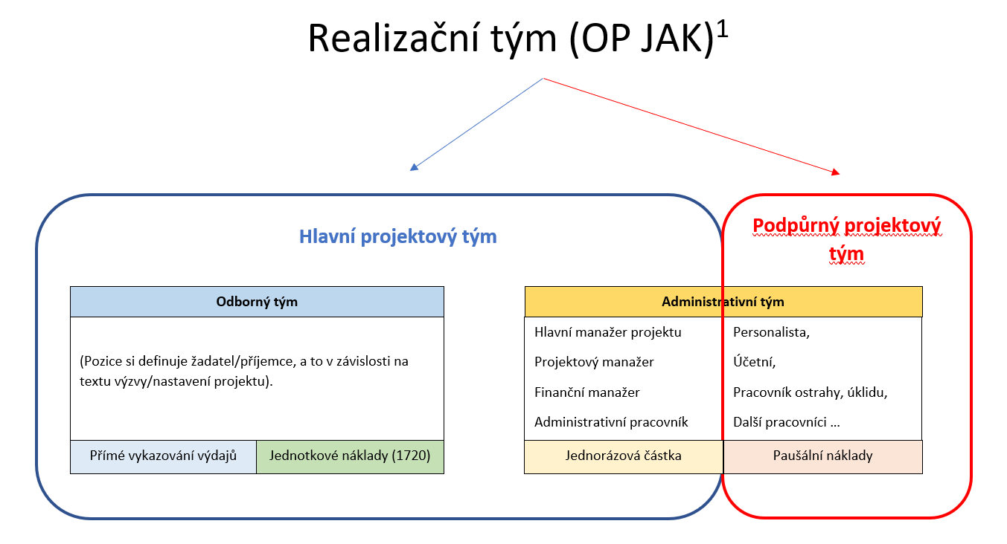

Slide 20
Paušální náklady
Veškeré náklady spojené s činností „podpůrného projektového týmu“ – pozor např. na výdaje za právní poradenství (osobní N i služby) – v rámci přímých nákladů pouze právní poradenství poskytované osobám CS ze strany členů odborného týmu projektu v rámci realizace odborných aktivit projektu, a dále o práce právníků na tvorbě výstupů projektu ostatní „obecné“ právní poradenství/služby vč. poradenství k VZ projektu je součást paušálních nákladů
Náklady na tuzemské cestovné všech členů „hlavního projektového týmu“,
Náklady na zahraniční cesty všech členů administrativního týmu, jež jsou součástí „hlavního projektového týmu“,
Náklady na vzdělávání všech členů administrativního týmu, jež jsou součástí „hlavního projektového týmu“,
Náklady na stravenky a stravenkový paušál pro členy „hlavního projektového týmu“,
Náklady na provoz a údržbu kanceláří a souvisejících prostor (sociální zařízení, kuchyňky, chodby, výtahy apod.) pro činnost „hlavního projektového týmu“ (nezahrnuje náklady na specializované prostory výzkumných center a infrastruktur a učebny),
Další náklady (nákup kancelářského materiálu, bankovní poplatky, pojištění majetku, správní poplatky, zajištění publicity …).
Notes:
Dle pravidel konkrétní výzvy, různé kombinace.

Slide 21
Nejčastější pochybení z pohledu nerozlišení PN a paušálu:
Požadavek na úhradu školení člena AT z přímých nákladů
Požadavek na úhradu stravenek/stravenkového paušálu z přímých nákladů
Požadavek na úhradu mzdových nákladů účetní/personalisty z přímých nákladů
Požadavek na úhradu služeb právníka za účelem tvorby stanoviska k VZ
z přímých nákladů
Požadavek na úhradu tuzemské pracovní cesty RIS3 manažera z přímých nákladů
Požadavek na úhradu zahraniční pracovní cesty projektového/finančního manažera projektu z přímých nákladů

Slide 22
Zjednodušené metody vykazování (ZMV)
Základní principy kontroly dotací financovaných formou zjednodušených metod vykazování ze strany finančních úřadů v rámci správy odvodu za porušení rozpočtové kázně – stanovisko GFŘ k dispozici ZDE
„Nevyčerpané“ výdaje v rámci zjednodušených metod vykazování
Částky a sazby ZMV stanovené na základě správné metodiky představují spolehlivou náhradu skutečných výdajů – přefinancování nebo podfinancování projektů je akceptovatelné (nadměrná kompenzace nepředstavuje zisk)
Pokud prostředky poskytnuté na financování paušálních výdajů převyšují skutečnou výši paušálních výdajů příjemce dotace, zůstávají příjemci dotace a považují
se za vyčerpané/použité v rozsahu, v němž byly splněny podmínky pro jejich poskytnutí stanovené RoPD.
Pravidlo „Všechno nebo nic“ z pohledu ne/způsobilosti výdajů

Slide 23
Na co obecně nezapomínat
Územní způsobilost projektů výzvy: pouze oblast „ERA“ (země sdružené
v Evropském výzkumném prostoru vč. asociovaných zemí) – dle seznamu aktuálního k datu podání žádosti o podporu
https://research-and-innovation.ec.europa.eu/news/all-research-and-innovation-news/updates-association-third-countries-horizon-europe-2021-12-21_en
Pozor na vznik NZV z pohledu výdajů vztahujících se např. k Velké Británii.
Nepřečerpání rozpočtových položek, příp. jejich včasná změna
Plnění FP, resp. finančních milníků, příp. jejich včasná změna
Platnost a relevantní podoba plných mocí k podepisování podkladů projektu
Ideálně předcházet vzniku porušení rozpočtové kázně ☺
Notes:
Jedná se o členské země EU a asociované země (viz Nařízení Evropského parlamentu a Rady (EU) č. 2021/695 k Horizontu Evropa) dle seznamu aktuálního k datu podání žádosti o podporu.

Slide 24
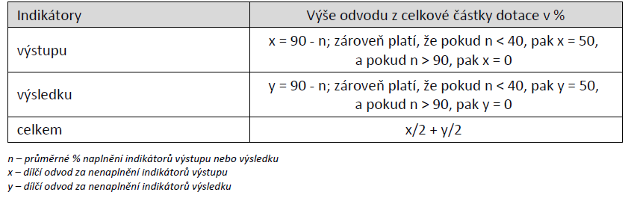
Porušení rozpočtové kázně
Konkrétní celkový výčet viz Část IV RoPD (v souladu s dalšími ustanoveními RoPD)
Nárokované nezpůsobilé výdaje či porušení PpZKVZ
Neplnění finančních milníků (0,05 % z dotace za každý nesplněný FM)
Porušení stanovených povinností (10 000 Kč za každé porušení)
Příjemce je povinen doložit Poskytovateli dotace výstupy za klíčové aktivity uvedené v Příloze č. 1 tohoto Rozhodnutí dle podmínek uvedených v kap. 5.7 SPpŽP => při nesplnění vyčíslení odvodu za PRK ve výši 0,1 až 1 % z dotace
Neplnění indikátorů projektu
Neplnění pravidel publicity (0,01 až 1 % z dotace dle typu pochybení)

Slide 25
Dotazy a odpovědi

Slide 26
Žádost o platbu
Administrace projektů výzvy Smart Akcelerátor+ I

Slide 27
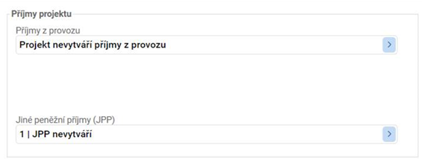
PŘÍJMY PROJEKTŮ
Ke konkrétní diskuzi s ŘO, ověření, že se nejedná o hospodářskou činnost („HČ“), tak, aby nedocházelo k porušení pravidel veřejné podpory
Vybírání vstupného na akci automaticky neznamená HČ, zejména v případech, kdy vstupné pokrývá pouze zlomek skutečných nákladů na akci
V případě organizace akce více subjekty nutno ošetřit smluvně vč. alikvótního rozpočítání položek dané akce
Nezbytnost dodržení pravidla 3E
Nezbytná ŽoZ projektu (obr. Příjmy projektu)
Dále postupovat v souladu s kap. 8.3.2 PpŽP – JPP
Čisté příjmy (tj. jiné peněžní příjmy očištěné o provozní náklady související s akcí, které nebyly hrazeny
z projektu SA+ I) nutno evidovat v rámci „Soupisky příjmů“ příslušné ŽoP
Nezbytné zohledňovat čisté JPP v poměru ne/způsobilých nákladů (do projektu spadají pouze čisté JPP připadající na způsobilé výdaje související s danou akcí)

Slide 28
Žádost o platbu – praktické záležitosti administrace
Nevyplňovat zdůvodnění platby (nepovinné pole, častá chybovost)
Čestné prohlášení komplexní – hlídat zaškrtnutí checkboxu souhlasu s ČP
Podpisy relevantní osobou vč. časové platnosti
ŽoP obecně:
Uživatelská příručka IS KP21+ Zpracování žádosti o platbu (vyplňování „krok za krokem“),
PpŽP, SPpŽP
Záloha v systému dle FP ve 100 % (často chybně 0,00 Kč), max 30 % CZV při každé záloze
Odůvodnění nesplnění FP (doporučení k průvodnímu dopisu k původní ZoR, ŽoP)
Finanční milníky - 80 % kumulativní částky vyúčtování uvedené ve finančním plánu za sledovaná období, pro které je finanční milník stanoven (problémy řešit včas)
Prokazovaná výše NN/paušálních nákladů – automaticky doplňované pole vs. adekvátní kontrola, viz Upozornění z UP: V případě, že se automaticky načítá do pole „Prokazovaná výše nepřímých/paušálních nákladů“ nesprávná částka, pomocí tlačítka „Kontrola“ v horní šedé liště ověřte, zda jsou u všech vložených záznamů (dokladů) vyplněny kódy položek rozpočtu. Pokud narazíte na nevyplněnou položku rozpočtu, doplňte ji, uložte záznam pomocí tlačítka a následně opět stiskněte tlačítko „Naplnit data z dokladů soupisky“.

Slide 29
Žádost o platbu – dokladování účetnictví projektu
Účetnictví v případě přímých výdajů
Účetnictví žádáno pouze za přímé výdaje
Pokud nelze oddělit od ostatních výdajů, např. od ZMV, zdůvodnit a čitelně oddělit přímé výdaje pro kontrolu SD1, 2, 3
Formy dokladování: Excely/Pdf
Účetnictví v případě ZMV není vyžadováno
ZMV nemusí být účtovány odděleně od ostatních aktivit (viz 2. pozn. výše)
ZMV nemusí být přiřazeny ke konkrétnímu projektu
Povinnost účtovat v souladu s právními předpisy ČR a interními předpisy organizace

Slide 30
Žádost o platbu
Rozhodná částka pro dokladování nárokovaných výdajů: vykazovaná částka je vyšší než 20 000 Kč za jeden účetní doklad (ŘO si může vyžádat i výdaje pod 20 000 Kč)
Důležité dodržování doporučených max. cen (dokument Seznam obvyklých cen vybavení, ubytování a stravování) – nutno se řídit vždy účinnou verzí Seznamu
Základní pravidla způsobilosti (časová, věcná, pravidlo 3E)
Způsobilý je takový výdaj, který je přiměřený, tedy je vynaložený v souladu s principem hospodárnosti, účelnosti a efektivnosti a odpovídá cenám v místě a čase obvyklém
Výdaj, který nesplňuje obecná pravidla způsobilosti, může ŘO označit za nezpůsobilý i v případě, že je součástí schváleného rozpočtu – např. neopodstatněné nákupy zařízení, materiálu nebo služeb před ukončením projektu, nebo výdaj, ke kterému příjemce nedoložil požadované podklady
V dané ŽoP se předkládají výdaje, které je příjemce schopen prokázat (doložení veškerých daňových, účetních a jiných dokladů)
Notes:
Výdaje u kterých příjemce není schopen doložit veškeré doklady, nejsou nezpůsobilé, příjemce je nárokuje v další ŽoP, kdy má všechny doklady, avšak nejpozději v ZŽoP.

Slide 31
SD 1 – Účetní doklady
Dokladování způsobilosti:
Objednávka/smlouva (je-li relevantní);
Podklady k realizované veřejné zakázce (je-li relevantní);
Průzkum trhu (oslovení minimálně 3 dodavatelů, je-li to možné) u výdajů nad 50 tis. Kč, pokud nebyl nákup realizován prostřednictvím veřejné zakázky;
Faktura/znalecký posudek;
Doklad o úhradě;
Dodací list nebo jiný doklad prokazující převzetí;
Inventární karta (dokládá se souhrnně v ZZoR / ŽoP);
Vnitřní účetní směrnice, příp. obdobný dokument, ze které bude patrný přístup příjemce/partnera
s fin. příspěvkem k používání cizích měnových kurzů a z toho vyplývajících kurzových rozdílů, a také stanovení výše stravného, kapesného, způsobu dopravy, ubytování apod. z pohledu služebních cest (dokládá se v první ZoR/ŽoP).
K nárokovanému DPH – skutečnost, že příjemci/partnerovi s fin. příspěvkem nevzniká nárok na odpočet DPH doložit čestným prohlášením podepsaným oprávněnou osobou (dokládá se v 1. ZoR/ŽoP)

Slide 32
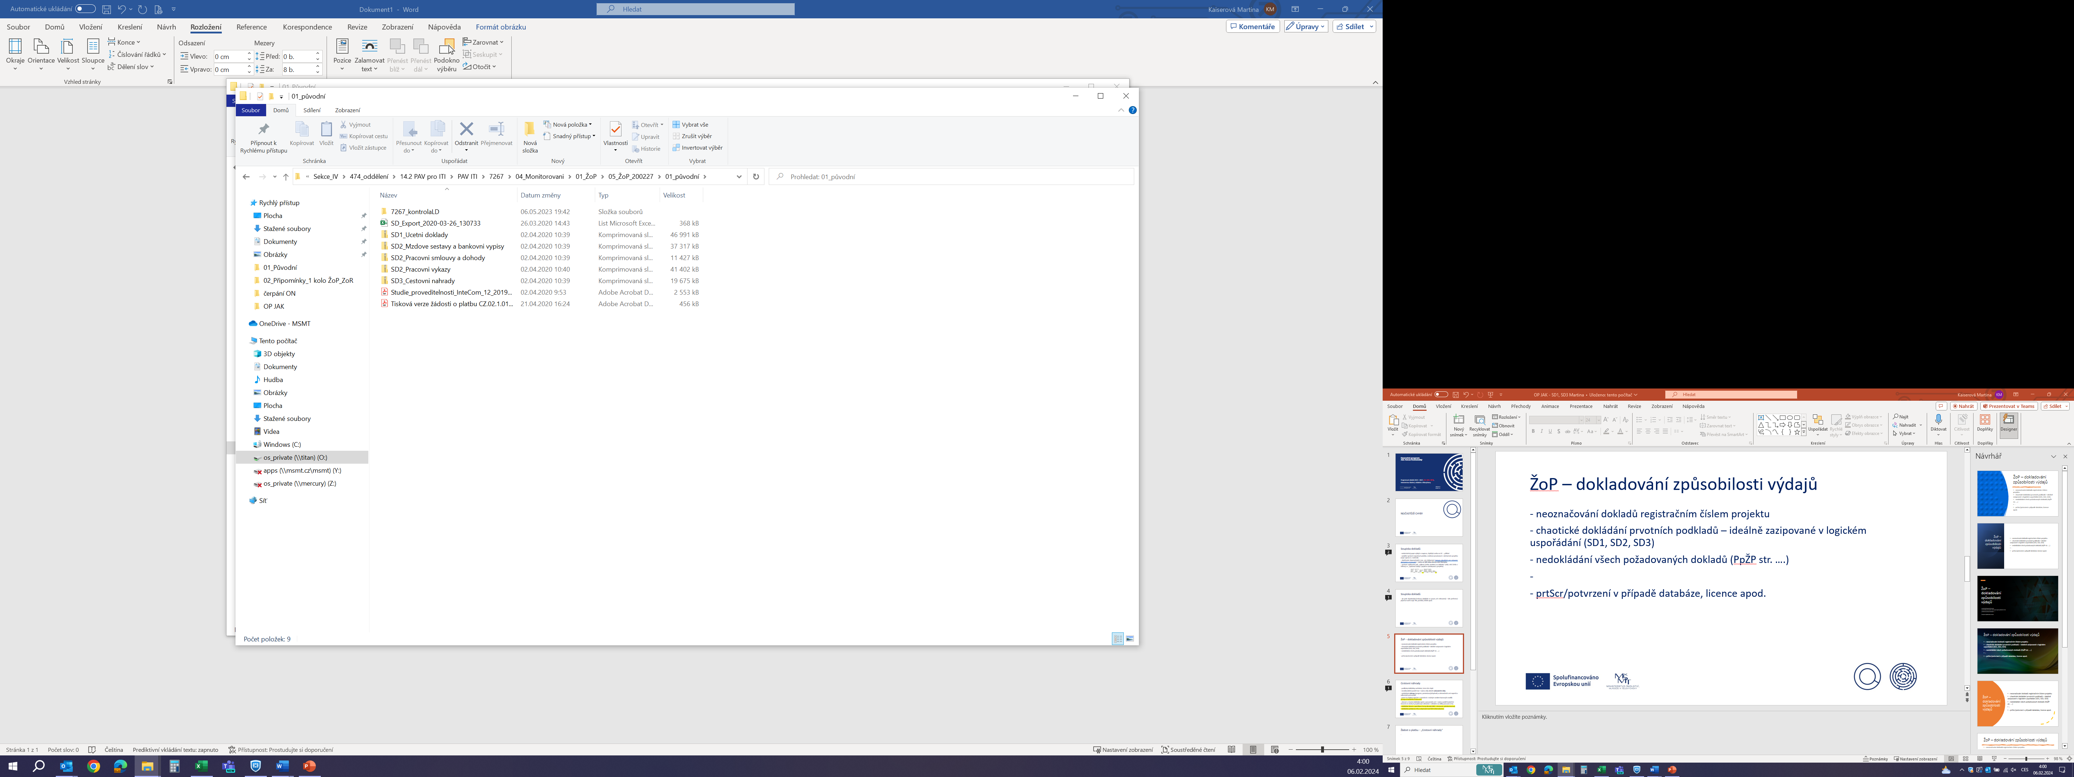
ŽoP – časté chyby v dokladování
Neoznačování dokladů registračním číslem projektu
Chaotické dokládání prvotních podkladů – ideálně zazipované v logickém uspořádání (SD1, SD2, SD3)
Nedokládání všech požadovaných dokladů (PpŽP obecná část,
8.1.5 způsobilé výdaje dle druhu – dokladování způsobilosti)
Dokládání úhrad (VBÚ) v jednom souboru
s neoznačením dané úhrady a ID/čísla řádku ze soupisky
Obsáhlé podklady (např. vouchery) dokládat v jasně strukturovaných
složkách, nikoliv v jednom PDF o desítkách stran

Slide 33
ŽoP – časté chyby v dokladování
Nedoložení průzkumu trhu/zdůvodnění v případě specifických služeb
příklad specifických služeb, kdy příjemce neexistenci průzkumu trhu podloží pádnou argumentací/zdůvodněním: Příjemce využívá služeb jednoho právníka/konzultanta, se kterým má relevantní zkušenosti z minulosti vč. toho, že daný právník již subjekt a dané činnosti subjektu zná atp. (tj. nemusí se s nimi blíže seznamovat, což zefektivňuje danou činnost = konkrétní zdůvodnění je na příjemci projektu), výdaj nespadá do povinnosti řešení přes veřejné zakázky, je nárazový
a nárokovaná cena je v místě a čase obvyklá… upozorňujeme, že je vždy nutné zohlednit, zdali poskytnuté právní služby nespadají do paušálních výdajů
Nedoložení potvrzení o uveřejnění v registru smluv (je-li relevantní)
Chybějící PrtScr/potvrzení v případě nárokovaného výdaje za databáze, licence apod.
Konference/kurz/seminář/akce, která/ý trvá více dní – chybně dokládána prezenční listina („PL“) pouze za první den – dle pravidel povinnost vždy PL podepsané za každý den akce s uvedením relevantních údajů (datum, začátek a konec trvání akce, název akce)

Slide 34
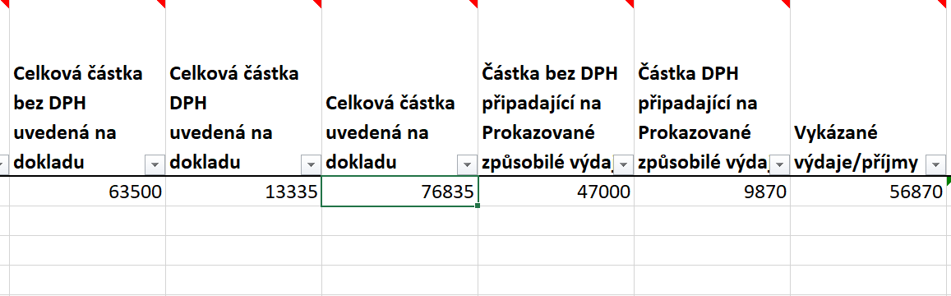
SD 1 – soupiska dokladů
Uvádění správné rozpočtové položky a účelová provázanost s účetnictvím projektu
např. nákup licence (roční přístup do databáze) – v soupisce nárokováno z rozpočtové položky nehmotný majetek, ale zaúčtováno jako služba
Správné vyplňování polí „celková částka uvedená na dokladu“ (vždy celá částka z faktury)
vs. „vykázané výdaje“ (uvádí se nárokovaná z projektu)
U faktury, která není nárokována v celé výši nejsou uvedeny konkrétní položky a částky, které jsou nárokovány z projektu

Slide 35
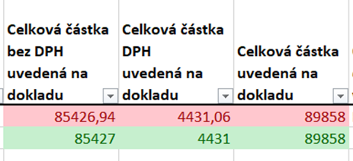
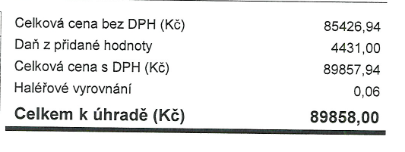
SD 1 – soupiska dokladů
Chybně uváděný výdaj/nezohlednění na soupisce v případě zaokrouhlení na faktuře – zaokrouhlení se vždy provádí k základu daně, nikoliv k DPH

Slide 36

SD 1 – soupiska dokladů
Nedostatečný popis výdajů v soupisce, chybějící vazba na VZ
Do pole objednávka/smlouva (dokládá se pouze je-li relevantní) – dle preferencí příjemce uvede např. NR, pomlčka, křížek apod. – v případě existence objednávky uvádí číslo dané objednávky

Slide 37
SD 3 – Cestovní náhrady
Dokladování způsobilosti
Vystavený cestovní příkaz
Vyúčtování pracovní cesty
Zpráva o průběhu pracovní cesty
Cestovní a daňové doklady (letenky, doklad o nákupu PHM, ubytování…) – pozor na doklady,
kde objednatel je instituce nikoli pracovník projektu – patří do SD1
Doklad o úhradě zálohy (je-li relevantní) a vyúčtování
V případě použití os. vozidla kopie velkého TP – požadován z důvodu doložení spotřeby vozidla, tento údaj bude nově obsažen v malém TP, který bude pro prokázání dostačující
Vnitřní účetní směrnice, příp. obdobný dokument, ze kterého bude patrný přístup příjemce/partnera s fin. příspěvkem k používání cizích měnových kurzů a z toho vyplývajících kurzových rozdílů, a také stanovení výše stravného, kapesného, způsobu dopravy, ubytování apod. z pohledu služebních cest (dokládá se v 1. ŽoP s vyúčtováním)

Slide 38
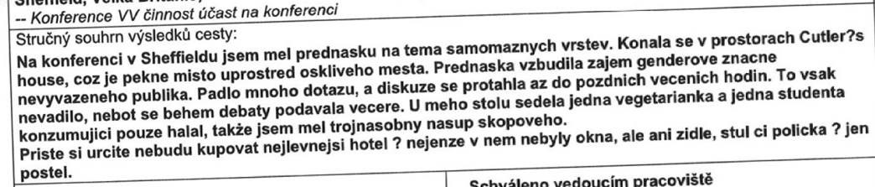
SD 3 – časté chyby v dokladování
Podklady dokládány nečitelné, často část chybí
Nedokládány výstupy (program, prezentace/příspěvek) u zahraničních cest expertů a odborných pracovníků => důraz na provazbu s údaji v příslušné ZoR projektu
Obecné a stručné dokládání zpráv z pracovních cest – nutno uvádět konkrétní činnosti ve vztahu k projektovým aktivitám s ohledem na délku pracovní cesty

Slide 39
SD 3 – časté chyby v dokladování
Nedoložení transparentního průzkumu trhu (alespoň 3 různé nabídky) u ubytování nad
100 EUR/osoba/noc (např. PrtSc)
Dokládání úhrad a specifikace formy úhrady (VBÚ, v hotovosti, platební kartou)
Nedoložení odůvodnění použití taxi – nutno vždy doložit odůvodnění
V případě faktury za ubytování více osob nezapomínat na faktuře označit za které osoby je v projektu nárokováno
Pozor na chybný výpočet v souvislosti s možným vznikem kurzových rozdílů (kurz ČNB v případě poskytnuté zálohy/kurz ČNB první den pracovní cesty při neposkytnutí zálohy)
např. zahraniční cesta 15. - 19. 5. 2023, 11. 5. 2023 vyplacena záloha – k výpočtu použit kurz ČNB
k prvnímu dni zahraniční cesty 15. 5. 2023 (správně má být k výpočtu použit kurz ČNB ke dni vyplacení zálohy 11. 5. 2023)

Slide 40
Per diems
V případě proplácení cestovních náhrad zahraničním expertům je nutné vycházet z platných sazeb EU. Tyto náhrady, tzv. „per diems“, kryjí výdaje za ubytování, stravné a cestovné v ČR
Aktuální sazby per diems jsou uvedeny na webových stránkách Per diem rates (europa.eu)
Dokladování způsobilosti:
a) smlouva se zahraničním expertem (nebo čestné prohlášení experta);
b) dokumentace související s účastí zahraničního experta na konferenci, semináři a dalších akcích (např. pozvánka, program, fotodokumentace apod.);
c) doklad o úhradě.

Slide 41
Per diems – časté chyby v dokladování/vykazování
Nedokládány podklady k aktivitě zahraničního experta (program, konkrétní realizace aktivit
ve vztahu k projektu)
např. zahraniční expert pozván na konferenci, přiletí o 2 dny dříve, odletí 2 dny po konferenci – nutno doložit jaké aktivity vykonával v dny, kdy nebyla konference, a to ve vztahu k aktivitám projektu
Proplácení výdajů, které jsou nezpůsobilé pro projekt
např. zahraniční expert z Itálie – proplacena letenka „Itálie – ČR“ a „ČR – Finsko“ (expert do Finska letěl na další návštěvu) – letenka do Finska je nezpůsobilá
např. výdaj na večerní akci s expertem, která nesouvisí s aktivitami projektu
Ve smlouvě/čestném prohlášení neuveden bankovní účet experta – nutno doložit čestné prohlášení o úhradě/přijetí částky (není-li vyplaceno hotově proti VPD)

Slide 42
Dotazy a odpovědi

Slide 43
SD 2 - Kontrola osobních výdajů
Způsobilost přímých osobních výdajů
HM, plat, odměna z dohod vč. zákonných náhrad
SP, ZP, Zákonné pojištění odpovědnosti zaměstnavatele,
obligatorní výdaje typu FKSP
Úvazek 1,0 max
Výjimka k povolení úvazku 1,2
(udělení výjimky → prostřednictvím změnového řízení dle kap. 7.4 PpŽP)
Notes:
V rámci přímých osobních výdajů lze k HM nárokovat zákonné náhrady typu: nemocenská hrazená zaměstnavatelem, náhrady za dovolenou včetně dovolené nabíhající po dobu mateřské dovolené, náhrady za osobní překážky v práci či službě – vyšetření nebo ošetření u lékaře, svatba, narození dítěte, promoce, účast na pohřbu rodinného příslušníka, indispoziční volno apod., resp. příplatků (např. za práci přesčas (nařízený zaměstnavatelem), práci ve svátek, pokud zaměstnanec vykonával v tomto časovém období práce přímo s projektem související, odměn a prémií atp.

Slide 44
Obecné Dokladování způsobilosti osobních výdajů
Limit pro dokladování výdajů nad 20 000 Kč = HM vč. os. příplatků a ZP, SP
Pracuje-li 1 osoba s více úvazky na projektu = hodnota účetních dokladů se sčítá
→ konkrétnější limit pro kontrolu podkladů osobních výdajů:
HM 14 948 Kč bez zákonných odvodů (33,8 %)
Doklady ke kontrole osobních výdajů: PpŽP od str. 194
Pracovně-právní podklady
Mzdové rekapitulace
Doklady o úhradě
Pracovní měsíční výkazy
Notes:
PpŽP str. 190: „Dojde-li k překrytí pracovních poměrů dvou zaměstnanců podílejících se na realizaci projektu za účelem nahrazení jednoho druhým, lze osobní výdaje obou těchto zaměstnanců považovat za způsobilé maximálně po dobu dvou měsíců.“
PpŽP str. 194: „Pracovní výkazy vytváří všichni zaměstnanci projektu, jimž jsou hrazeny osobní výdaje v režimu přímých výdajů s výjimkou zaměstnanců, kteří kromě jedné pracovní smlouvy* pro práci výhradně pro projekt nemají uzavřený žádný pracovněprávní vztah s příjemcem ani partnerem projektu“. (*Za pracovní smlouvu nejsou považovány DPČ / DPP. Zaměstnanci, kteří mají pro projekt uzavřenou DPČ / DPP, výkaz práce vždy dokládají)

Slide 45
e) Podepsané ČP o úvazcích členů RT, kterých se netýká povinnost vést PV, že jejich úvazek u příjemce a partnerů projektu nepřesáhl 1/1,2 FTE
f) Vnitřní předpis zaměstnavatele/kolektivní smlouva (odměňování, dovolené atd.)
Další důležité body ke kontrole osobních výdajů:
Zdůvodnění mimořádných odměn – automatické dokladování
(seznam za koho, za jaké období, důvod udělení odměny jednotlivci, výše odměny)
Zrušení přílohy ZoR Realizační tým v OP JAK

Slide 46
Praktické záležitosti ŽoP u osobních výdajů
a) Částky HM: uvést vždy částku osobního výdaje na konkrétní úvazek do SD 2,
osobní výdaje patřící do paušálních nákladů (např. stravenky) neuvádět na SD 2,
SP, ZP: lze na SD 2 uvést jednotlivě za pracovníky či souhrnně za měsíc
b) Správnost rozpočtové položky osobního výdaje
c) Nová kolonka Počet hodin dovolené v SD 2 – nepovinné pole
d) Neuvádět do kolonek Fond pracovní doby a Počet odpracovaných hodin hodnotu „1“
Požadovaný princip vyplňování hodin na SD 2:
Do obou výše uvedených kolonek SD 2 - pouze počet odprac. hodin vč. dovolené, atd.
(důvodem je zamezení chybovosti a zohlednění automatických propočtů IS KP21+)

Slide 47
Chybné vyplnění hodin pracovníků na SD 2:
Správné vyplnění hodin pracovníků na SD 2:

Slide 48
e) Záporné částky na SD 2 – vždy okomentovat v Popis výdaje na SD 2
Nejčastější záporné položky na SD 2:
- překročení dovolené a možnost odúčtování v dané ŽoP
- aktualizace chybně schválené rozpočtové položky
f) Vyplnění měsíčních pracovních výkazů

Slide 49
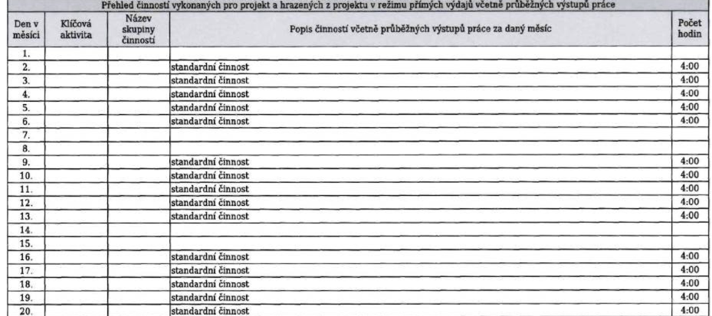
Chybné vyplnění PV:
– vždy vyplnit všechny kolonky, rozepisovat pracovní činnosti, podpisy_ PpŽP str. 196
– opravy na PV: datum a podpis odpovědné osoby (tzv. „účetní oprava“)
Notes:
PpŽP str. 196: „V případě, že jsou pracovní výkazy stvrzeny zaměstnancem nebo oprávněnou osobou elektronicky bez vlastnoručního nebo elektronického podpisu, doloží příjemce spolu s pracovním výkazem též příslušnou elektronickou komunikaci (e-mail nebo výstup z interního informačního systému včetně doložení ověřovacích práv v daném informačním systému – např. formou interní směrnice).„

Slide 50
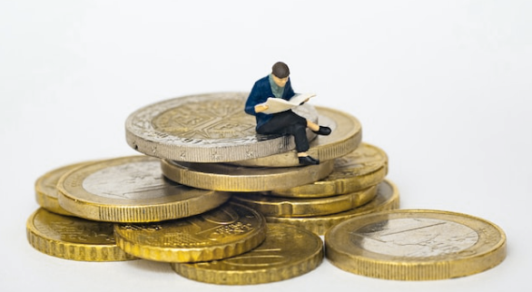
g) Rozpočtová položka „Rezerva k osobním výdajům“
max. výše je dle vzorce uvedeného v kap. 5.9.1 PpŽP (odvíjí se od délky realizace)
výhradně pro navyšování jednotkových sazeb (JS) → nejdříve od 25. měsíce realizace
není nutné navyšovat JS pouze z rozpočtové položky Rezervy → vhodné
v případě nevyužití financí z rozpočtové položky Rezervy → předmět FV v rámci ZŽoP
Notes:
Použití financí z rozpočtové položky Rezervy není možné na samotné navýšení úvazku.

Slide 51
Dovolená vč. jejího (pře)čerpání
Způsobilá dle § 212 zákoníku práce nebo v rozsahu stanoveném kolektivní smlouvou, interní směrnicí příjemce, nejvýše však v rozsahu 8 týdnů v roce
Průběžná kontrola/ověření plnění limitů, zejména u ukončených smluv
(časté NESROVNALOSTI – dále také „NES“)
Povinné doložení přílohy do ŽoP „Přehled čerpané dovolené“ za kalendářní rok
Možný převod a čerpání nevyčerpané dovolené do následujícího roku
Předcházet situacím čerpání neoprávněné dovolené = zamezení vzniku PRK/NES
Příklad: Pracovník na SD 2 v dané ŽoP naposledy nárokoval HM v 12/2024, kdy mu také končila PS. Po schválení dané ŽoP bylo zjištěno přečerpání dovolené.
→ Nemožnost již upravit v následující ŽoP – pracovník na projektu již nepracuje.
= NESROVNALOST
Notes:
PpŽP str. 192: “Náhrada za dovolenou dle kolektivní smlouvy nebo interní směrnice je způsobilým výdajem pouze za předpokladu, že je takto nastavena v dané organizaci plošně tj. nejen pro projekt OP JAK, ale také pro ostatní zaměstnance příjemce“.
Příloha Přehled čerpané dovolené: https://opjak.cz/dokumenty/prilohy-k-zor-zop/
PpŽP str. 192: „Tento přehled může příjemce buď vyplnit do formuláře, který je uveden na www.opjak.cz, nebo v jiném formátu, a to za podmínky, že bude obsahovat veškeré náležitosti vzorového formuláře.

Slide 52
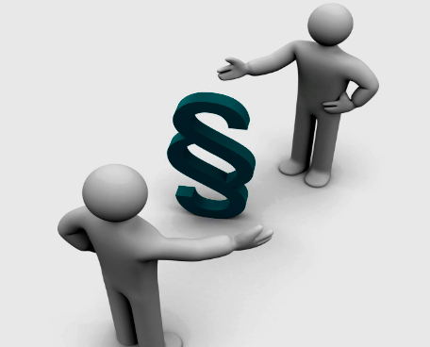
Formy DPP/DPČ - novela Zákoníku práce č. 281/2023 Sb.
Náhrady za dovolenou u DPP/DPČ_MD č. 2 k PpŽP
Změny týkající se způsobilosti náhrad za dovolenou u forem dohod DPP/DPČ (účinné od 1. 1. 2024) budou platit jen pro ty příjemce, kteří si podstatnou změnou s dopadem do PA v rámci změnového řízení v MS21+ přijmou MD č. 2
Metodický dopis č. 2 je na přechodné období (od data jeho účinnosti
do zapracování připravovaných PpŽP, verze 3)
Notes:
Od 1. ledna 2024 bude zaměstnancům pracujícím na základě DPP a DPČ automaticky vznikat právo na dovolenou, a to v podstatě za stejných podmínek jako je tomu u zaměstnanců v pracovním poměru.

Slide 53
Jednotkové sazby sd 2 (JS)
Průběžná evidence a kontrola JS (hlídat hlavně u ukončených smluv/dohod)
Výdaje přesahující kumulativně 120 % JS v ŽoP a nevyjmutí z SD 2 ze strany příjemce → nezpůsobilé výdaje, které nelze již nárokovat v dalších ŽoP
Překročení na konci realizace projektu do 2 % JS →
způsobilé výdaje (za předpokladu nepřečerpané rozpočt. položky)
ISPV (nejčastější průměrný ukazatel výdělku)
https://www.ispv.cz/ (aktualizace 2 x ročně) – využít v případě relevantních ŽoZ (snížení JS - NPZ, navýšení JS - PZ)
Navýšení JS
Administrace ŽoZ je možná za situace aktuálního dodržení JS (s tolerancí 2 %)
Není nutné navyšovat JS pouze z rozpočtové položky Rezervy → vhodné
Použití financí z rozpočtové položky Rezervy → nejdříve od 25. měsíce realizace
Notes:
Příjemce může z SD2 převýšené JS nad 120 % sám vyjmout a případně část mezd nárokovat v dalším období, bude-li splněna podmínka do 120 % JS.

Slide 54
JS Z POHLEDU NOVELY ZÁKONÍKU PRÁCE K DPP/DPČ X AKTUALIZACE ISPV
Povinnost řídit se aktuálními statistikami ISPV
→ U stanovení ISPV pro DPČ/DPP se statisticky vychází z hodnot PS
= vč. práce o víkendech, svátcích atd.
V případě nastavení JS pro DPČ/DPP na limitní hranici ISPV:
Nyní není možné JS navyšovat nad ISPV s odůvodněním: „práce o víkendech, svátcích…“.
Po aktualizaci ISPV (pokud dojde na dané pozici k navýšení) bude možné žádat navýšení JS (za dodržení podmínek pro ŽoZ dle PpŽP a relevantního odůvodnění).
Překročení JS je možné:
V průběžných ŽoP kumulativně až do 20 % stanovené JS
Na konci projektu kumulativně až do výše 2 % stanovené JS
Notes:
Text poznámky pod čarou č. 48 PpŽP – obecná část bude v PpŽP ve verzi 3, která se nyní připravuje, upřesněn – nejedná se o navýšení jednotkové sazby v rozpočtu, ale spíše o povolené překročení jednotkové sazby z uvedených důvodů.

Slide 55
Zjednodušené metody vykazování v rámci osobních výdajů
a) Paušální náklady
Nedokladuje se do ŽoP
Veškeré náklady spojené s činností „podpůrného projektového týmu“
Stravenky/stravenkový paušál hlavního týmu, dopravné, příspěvky na HO
→ nelze vykazovat na SD 2 v přímých osobních výdajích blíže kap. 8.2.3 PpŽP
b) Jednorázové částky (administrativní tým hlavního projektového týmu)
Nedokladuje se do ŽoP → kontrola splnění účelu prostřednictvím výstupů projektu
Kalkulačka jednorázových částek
Úprava jednorázové částky:
→ při aktualizaci Kalkulačky jednorázových částek (b1) na webu OP JAK
→ při změně doby realizace projektu
Možnost nerovnoměrného proplácení měsíců v ŽoP, proplácení max doby realizace
Příklad: Místo 4 měsíců MO lze vykázat 3 měsíce, zbylý měsíc v dalších ŽoP
Nemožnost přesunu financí do jiných rozpočtových položek
Notes:
Podpůrný projektový tým: Osobní náklady nebo náklady na služby (v případě externího zajištění) související s činnostmi pracovníků zabezpečujících účetnictví, personalistiku, právní poradenství, daňové poradenství, úklid, ostrahu a údržbu nemovitého majetku, údržbu hmotného majetku, publicitu projekt, apod.
Dále i osobní náklady pracovníků zabezpečujících výběrová/zadávací řízení nezbytná pro projekt a další služby spojené se zadáváním zakázek (inzerce, poradenství atd.), pokud nevstupují do pořizovací ceny majetku hrazeného z přímých výdajů projektu.
V rámci přímých osobních výdajů lze k HM nárokovat zákonné náhrady typu: nemocenská hrazená zaměstnavatelem, náhrady za dovolenou včetně dovolené nabíhající po dobu mateřské dovolené, náhrady za osobní překážky v práci či službě – vyšetření nebo ošetření u lékaře, svatba, narození dítěte, promoce, účast na pohřbu rodinného příslušníka, indispoziční volno apod., resp. příplatků (např. za práci přesčas (nařízený zaměstnavatelem), práci ve svátek, pokud zaměstnanec vykonával v tomto časovém období práce přímo s projektem související, odměn a prémií atp.

Slide 56
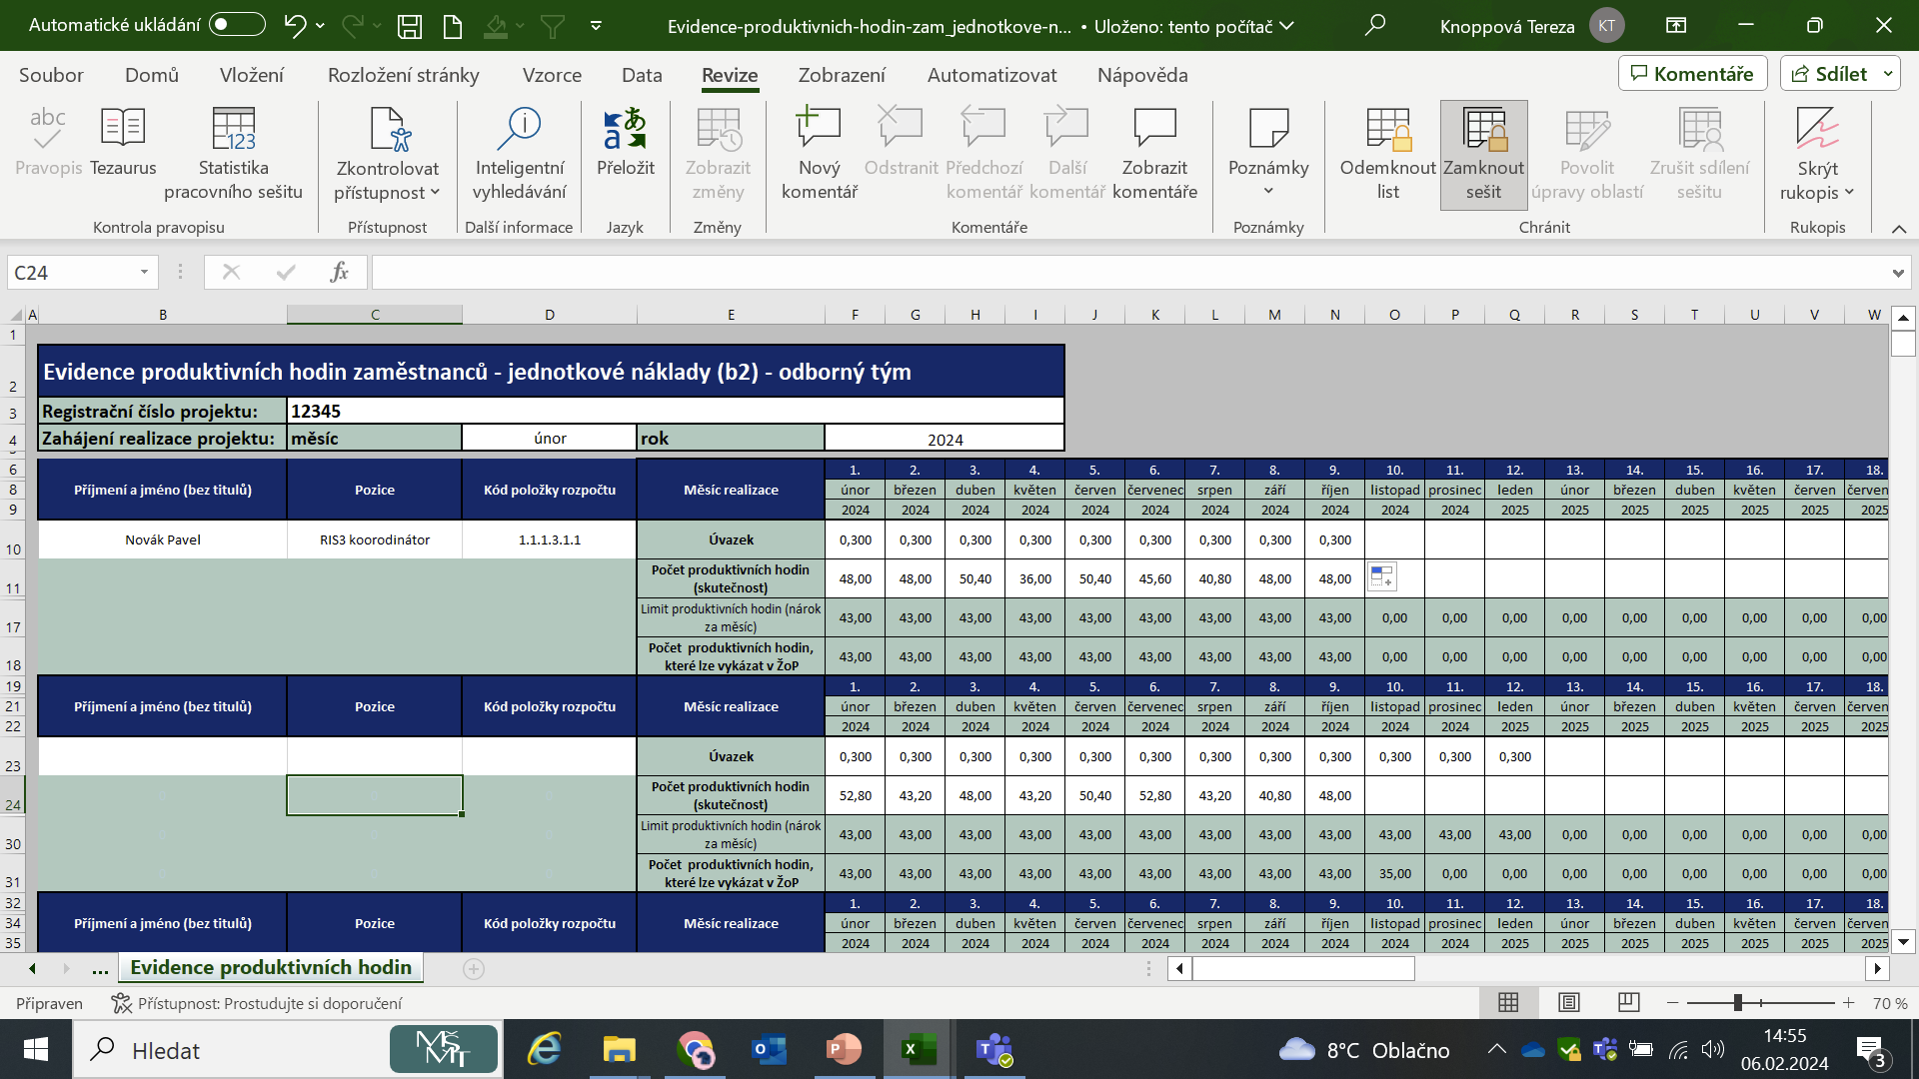
c) Jednotkové náklady (odborný tým)
Dokladování do ŽoP dle kap. 8.2.2 PpŽP
Vzory příloh ZoR/ŽoP (2)
1) Evidence produktivních hodin zaměstnanců - jednotkové náklady (b2)
Nárok do ŽoP dle řádku: „Počet produktivních hodin,
které lze vykázat v ŽoP“

Slide 57
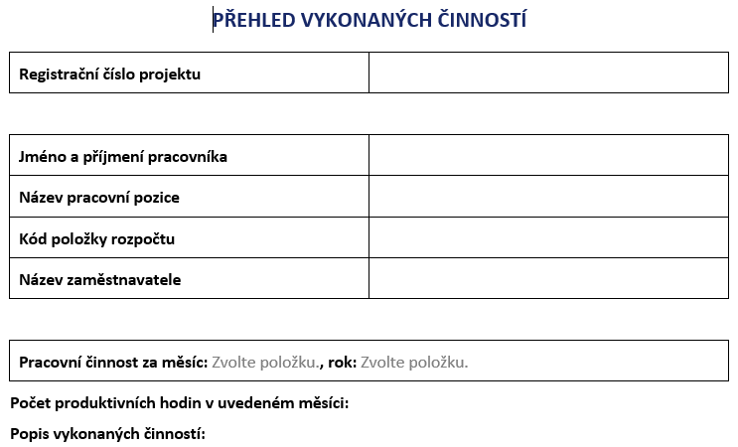
2) Přehled vykonaných činností _b2 (za každého pracovníka/měsíc)
Kalkulačka jednotkových nákladů
Úprava jednotkového nákladu:
→ za použití koeficientu – ŘO zveřejní 1 x ročně na webu OPJAK
→ změna zaměstnance – PZ významná

Slide 58
Dotazy a odpovědi

Slide 59
Klíčová aktivita asistence
Administrace projektů výzvy Smart Akcelerátor+ I

Slide 60

Zjednodušené metody vykazování výdajů (ZMV)
Při zjednodušeném vykazování výdajů dochází ze strany MŠMT k úhradě předem stanovených částek, které představují odhad skutečných výdajů vynaložených příjemcem projektu,
viz § 14 odst. 6 písm. c) rozpočtových pravidel.
Při zjednodušeném vykazování výdajů dochází ze strany kraje k úhradě předem stanovených částek, které představují odhad skutečných výdajů vynaložených příjemcem „asistence“.
Kraj postupuje v souladu se zákonem č. 250/2000 Sb., o rozpočtových pravidlech územních rozpočtů, ve znění pozdějších předpisů (dále jen „malá rozpočtová pravidla“).
Financování formou jednorázových částek je zakotveno v § 10a odst. 8 písm. c) malých rozpočtových pravidel a v kapitole 8.2.1 SPpŽP.
Pojmu pevná částka uváděnému v národní legislativě odpovídá pojem jednorázová částka používaná v terminologii EU fondů (vychází z EU legislativy).

Slide 61
Krajská výzva Asistence
Kraj jako poskytovatel zveřejní Program upravující podmínky poskytnutí podpory
= výzva k předkládání žádostí o dotaci pro tzv. vouchery v rámci aktivity č. 5: Asistence.
Ve zveřejněném Programu/Smlouvě bude jasně uveden odkaz na financování voucherů Asistence formou jednorázové (pevné) částky, tj. § 10a odst. 8 písm. c) malých rozpočtových pravidel – výše jednorázové částky bude přesně kopírovat její nacenění dle PpŽP – specifická část výzvy SA+ I OP JAK.
Součástí Programu bude též zveřejnění excelové přílohy Kalkulačka pouze v jedné verzi
(beze změn tak, jak ji ŘO OP JAK poskytl).

Slide 62
Způsobilé/nezpůsobilé výdaje
Výzva kraje/Hodnocení žádostí o voucher
Způsobilé/nezpůsobilé výdaje jsou dány SPŽaP SA+ I – kalkulačka jednorázové částky
Realizace projektu/Čerpání dotace/vypořádání dotace
Pravidla pro způsobilé/nezpůsobilé výdaje jsou nahrazena pravidly pro způsobilý/ nezpůsobilý výstup
Doporučení – nenastavujte další pravidla – způsobilé výdaje/způsobilé výstupy
Program či Smlouva bude jednoznačně stanovovat, že doložením výstupu a jeho schválením je splněna povinnost dotaci vypořádat, nebo že finanční vypořádání dotace bude provedeno ve smyslu § 3 odst. 5 vyhlášky o finančním vypořádání, což v praxi znamená, že příjemce ve finančním vypořádání uvede jako použitou částku celou dotaci
– jednorázovou částku, a to bez ohledu na skutečně zaúčtované výdaje.

Slide 63
Hodnocení/zafixování jednorázové částky
Kraj nastaví mechanismy pro hodnocení žádostí o podporu tak, aby byla vypočtená jednorázová částka v souladu s principy 3E (s ohledem na pokročilé zpracování žádostí, termín předpokládaného předložení zpracovávaného záměru/žádosti, potřebu externích služeb apod.).
Jasně definovaný výstup – čeho žadatel ve „voucherové výzvě“ dosáhne.
Potřebnost výše FTE/Potřebnost délky realizace/Překryvy
Dokumentace k hodnocení je předmětem kontroly ze stany ŘO a dalších kontrolních orgánů.

Slide 64
Výpočet jednorázové částky
Pomocí přílohy Kalkulačka jednorázových částek – vouchery (Asistence)
Příjemce voucheru vyplní adekvátní výši FTE a počet plánovaných měsíců práce na žádosti o podporu/extenzivní projektové fiši pro vybrané typové pozice:
    Administrativní pracovník Výzkumník – klíčový člen
    Výzkumník – řadový člen Technik
    Překladatel Specialista pro tvorbu vzdělávacího obsahu
Dále příjemce voucheru doplní do kalkulačky další externí náklady
Paušální náklady – paušální sazba až do výše 15 % způsobilých nákladů na hlavní projektový tým na financování paušálních nákladů
Notes:
které jsou z jeho pohledu nezbytné pro dosažení výstupu jednorázové částky. Požadované externí náklady nesmí být v překryvu s osobními nálady (tedy se všemi výše uvedenými typovými pozicemi, a to bez ohledu na skutečnost, zda je příjemce voucheru ve své kalkulaci zvolí či nikoliv) a
paušálními náklady využitými pro výpočet jednorázové částky (více viz kap. 8.2.3 PpŽP – obecná část, Paušální náklady – při použití paušální sazby stanovené dle bodu b)). Např. není možné mezi externí náklady zahrnout právní poradenství, náklady na překladatele, technika apod. Na základě těchto vstupů dochází k výpočtu jednorázové částky – voucheru (Asistence) pro daný projektový záměr, a to včetně automatického dopočtu paušálních nákladů (sazba je stanovena dle bodu b) kap. 8.2.3 PpŽP – obecná část, a to ve výši 15 %). Vypočtená jednorázová částka – vouchery (Asistence) pokrývá veškeré osobní náklady zvolených typových pozic (včetně zákonných odvodů), další externí náklady a paušální náklady (viz definice paušálních nákladů dle bodu b) v kap. 8.2.3 v PpŽP – obecná část).

Slide 65
Účetnictví v případě ZMV
Příjemce není povinen výdaje vykazované některou ze ZMV účtovat odděleně od ostatních aktivit organizace.
  -> Výdaje nemusí být účetně přiřazeny ke konkrétnímu projektu.
Příjemce je povinen vést účetnictví v souladu s právními předpisy ČR a interními předpisy své organizace.
Obdobně platí i pro „daňovou legislativu“.
Není vhodné dávat do pravidel Programu povinnost vést oddělené účetnictví.

Slide 66
Veřejné zakázky v případě ZMV
ZMV bude možné využít v rámci operací, které jsou plně realizovány prostřednictvím zadání veřejné zakázky – jedná se o aplikaci dvou oddělených systémů (pravidel pro zadání zakázek
a pravidel pro využití ZMV).
Plnění pravidel pro zadávání veřejných zakázek není podmínkou pro platbu podpory, která se vztahuje k nákladům stanovených jednou z forem ZMV (tj. nemá vliv na způsobilost výdajů financovaných pomocí ZMV) a není předmětem kontroly ze strany poskytovatele podpory a ani předmětem auditů.
Využití ZMV nezbavuje příjemce povinnosti dodržovat pravidla vyplývající z právních předpisů
v oblasti zadávání veřejných zakázek.

Slide 67
Nastavení dalších podmínek v případě ZMV
Publicita
Monitorovací indikátory – dokladování
Horizontální principy – podpora rovných příležitostí a nediskriminace na základě pohlaví, rasy, etnického původu, náboženského vyznání, světového názoru, zdravotního postižení, věku nebo sexuální orientace, podpora rovnosti žen a mužů a udržitelný rozvoj (tj. dosahování rovnováhy mezi ekonomickou, sociální a environmentální oblastí).

Slide 68
Jak ošetřit porušení pravidel dotace
– ne (nikoliv) způsobilost výdajů
Ano, dle § 10a odst. 6 zákona 250/2000 může:
„(6) Ve veřejnoprávní smlouvě o poskytnutí dotace lze z podmínek stanovených podle odstavce 5 písm. i) vymezit podmínky, jejichž porušení bude považováno za méně závažné, za které se uloží odvod za porušení rozpočtové kázně nižší, než odpovídá výši neoprávněně použitých nebo zadržených peněžních prostředků.
Ve veřejnoprávní smlouvě o poskytnutí dotace se pro stanovení nižšího odvodu uvede pevná částka, procento nebo procentní rozmezí, v jehož rámci bude odvod stanoven.
Procento nebo procentní rozmezí se stanoví z poskytnutých prostředků, v souvislosti
s jejichž použitím došlo k porušení rozpočtové kázně.“

Slide 69
Dokládání – krajská výzva – co doloží příjemce „voucheru“
Výstup Žádost o podporu
  kopie Žádosti o podporu
  potvrzení o splnění podmínek formální hodnocení a hodnocení přijatelnosti nebo např. akceptaci k dalšímu kolu
Výstup Extenzivní projektová fiše
  kopie Extenzivní projektové fiše
  doloží informaci o možnostech financování

Slide 70
Dokládání – výzva SA+ I – co doloží KRAJ JAKO PŘÍJEMCE
Dokládání výstupu v ZoR
Kopie Žádosti o podporu/Kopie Extenzivní projektové fiše (studie proveditelnosti) včetně doložení relevantních dokumentů k prokázání způsobilosti
    Výstup Žádost o podporu – doloží stejné dokumenty, jako jemu doložil příjemce voucheru
    Výstup Extenzivní projektová fiše – doloží stejné dokumenty, jako jemu doložil příjemce voucheru + hodnocení výstupu (např. kontrolní list, že doložená Extensivní projektová fiše splňuje podmínky uvedené v pravidlech)
Kalkulačka jednorázových částek – vouchery (Asistence), která byla použita pro stanovení jednorázové částky daného voucheru Asistence

Slide 71
Dokládání – výzva SA+ I – co doloží KRAJ JAKO PŘÍJEMCE
Dokladování výstupu při kontrole na místě
Dokumenty ke splnění kvalifikačních kritérií pro vybrané typové pozice
Dokumentace k nastavení a provedení procesu výběru a hodnocení tzv. voucherové výzvy

Slide 72
Financování/kofinancování
Maximální výše voucheru vypočtená kalkulačkou jednorázové částky | Výše dotace poskytnuta Krajem příjemci voucheru | Hodnoty uvedeny v ŽoP projektu SA+ I | Správnost varianty
1 200 000 Kč | 1 200 000 Kč 100 % dotace kraj | 1 200 000 Kč 85 % dotace MŠMT 15 % kofinancování kraj | ANO
1 200 000 Kč | 1 020 000 Kč 85 % dotace kraj Kofinancování příjemce voucheru vstupuje do CZV | 1 200 000 Kč 85 % dotace MŠMT 15 % kofinancování kraj | ANO
1 200 000 Kč | 1 020 000 Kč 85 % dotace kraj Kofinancování příjemce voucheru nevstupuje do CZV | 1 020 000 Kč 85 % dotace MŠMT 15 % kofinancování kraj | ANO
1 200 000 Kč | 80 % dotace kraj 960 000 Kč Kofinancování příjemce voucheru vstupuje do CZV | 1 200 000 Kč 85 % dotace MŠMT 15 % kofinancování kraj | NE

Slide 73
Dotazy a odpovědi

Slide 74
Zpráva o realizaci
Administrace projektů výzvy Smart Akcelerátor+ I

Slide 75
OBECNĚ
Vybrané změny oproti minulému období:
- uvedení cílových hodnot indikátorů v Příloze č. 1 Základní parametry projektu RoPD
- specifické datové položky (SDP)
- hranice bagatelní podpory – bez limitu; počítají se účasti (opakované)
- zrušena příloha Realizační tým v rámci ZoR
- vybrané aktivity v zemích ERA (Velká Británie není v ERA)
- dílčí aktivity nelze mít mimo specifikované území
- udržitelnost (pouze 1 rok)

Slide 76
Zpráva o realizaci projektu má primárně popisovat pokrok v jednotlivých klíčových aktivitách za sledované období, informovat o výstupech, výsledcích, plnění aktivit a stanovených cílů projektu včetně doložení příslušných podkladů pro vykázání přírůstkových hodnot indikátorů projektu.
Vhodně uvádět komentář k harmonogramu klíčových aktivit včetně popisu
a zdůvodnění případných odchylek u dílčích aktivit
Rovněž tak popis podstatných a nepodstatných změn, které ovlivňují průběh realizace projektu oproti plánu uvedeném v Podrobném popisu projektu
Z popisu pokroku v jedn. KA by měla být zřejmá provazba s nárokovanými výdaji v žádosti o platbu např. pracovní cesty, analýzy, databáze, vzdělávací akce a další
Obrazovky ZoR připomenutí: indikátory přírůstková hodnota – doplňovat komentář, SDP (nově), čestná prohlášení, publicita, dokumenty zprávy

Slide 77
Vlastnická struktura:
- kontrola s každou ZoR
- pokud ke změně v MO nedošlo je třeba uvést za příjemce a partnera s fin. příspěvkem v rámci popisu pokroku nebo doložit čestným prohlášením
- při změně se dokládá Prokázání vlastnické struktury příjemce / partnera, resp. úplný výpis z evidence skutečných majitelů v aktualizovaném znění.
Přílohy ZoR: vzory příloh jsou k dispozici na stránkách OP JAK pod danou výzvou na záložce Dokumenty, Vzory příloh ZoR / ŽoP
Notes:
VS se kontroluje průběžně v rámci ZoR, příjemce je povinen po dobu realizace bezodkladně informovat o její změně

Slide 78
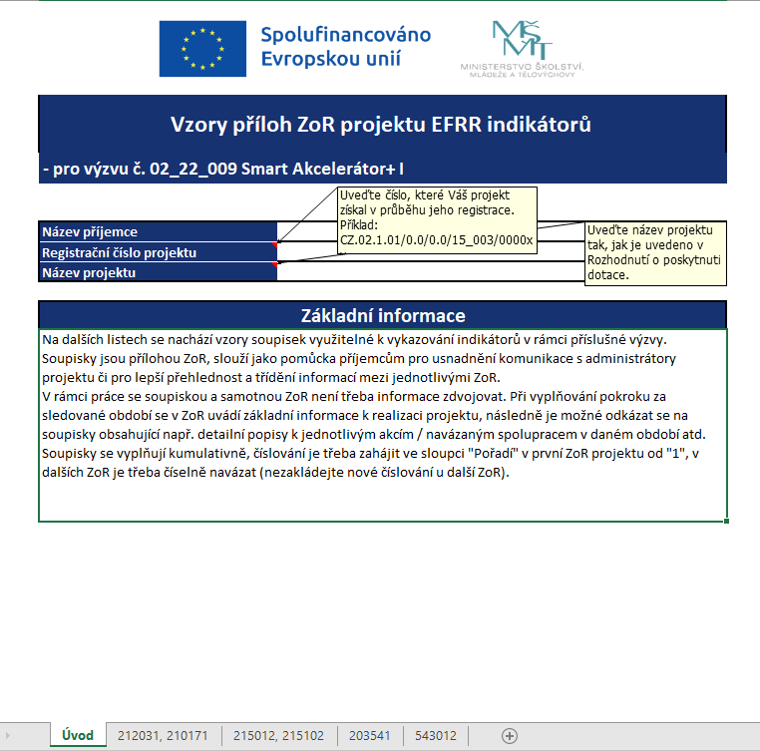
→ Vzor soupisky pro vykazování indikátorů SA+I
Notes:
Povinné přílohy ZoR:
Vzor soupisky pro vykazování indikátorů SA+I (co list, to indikátor)
Zpráva o obdržené podpoře pro vykazování indikátoru 244 011

Slide 79
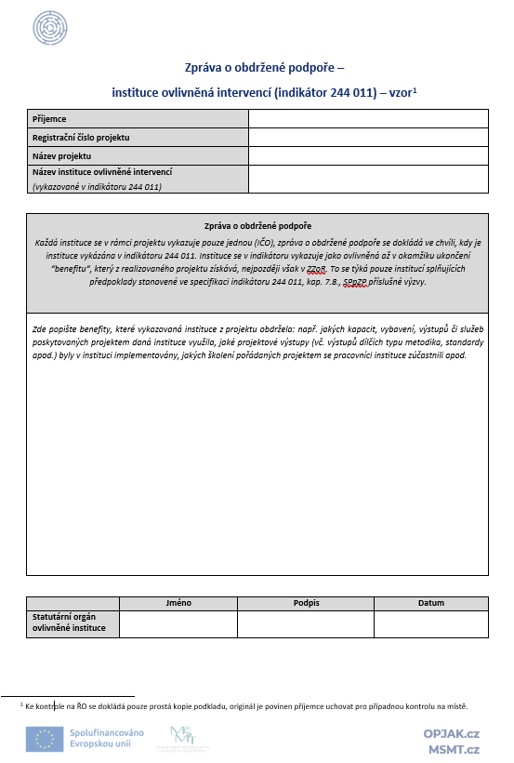
→ Vzor Zprávy o obdržené podpoře pro vykazování indikátoru 244 011
Notes:
Pro kontrolu se v rámci ZoR dokládá kopie, originál je potřeba uchovat pro případnou kontrolu na místě

Slide 80
KLÍČOVÉ AKTIVITY
Povinné:
Aktivita 1. Řízení projektu
Aktivita 2. Základní tým
Aktivita 3. Vzdělávání a rozvoj kompetencí
Aktivita 4. Mapování, analýzy a evaluace
Volitelné:
Aktivita 5. Asistence
Aktivita 6. Twinning
Aktivita 7. Pilotní ověření
Aktivita 8. Marketingová a komunikační strategie kraje

Slide 81
KLÍČOVÉ AKTIVITY
V rámci většiny KA nedochází oproti OP VVV k velkým změnám.
Důraz klást na vhodný a relevantní popis v každé ZoR v souladu s dobou MO.
KA4 Mapování, analýzy a evaluace (nově povinná aktivita)
- povinnost zpracovat v průběhu realizace projektu min. tzv. Základní evaluaci (dle instrukcí Národního RIS3 aparátu), která bude obsahovat vyhodnocení fungování EDP na krajské úrovni (procesní evaluace), tak i výsledkové/dopadové evaluace (tj. evaluace minimálně tří vybraných strategických intervencí krajské RIS3 strategie). Možnost zahrnout i výstupy předchozích dobrovolných krajských evaluací.
Souhrn povinných výstupů KA: výstupy realizovaných aktivit mapování (viz Žádost o podporu), systém CRM, Základní evaluace
Indikátory výstupu: 210 171, 215 102 a indikátory výsledku: 215 102
Podpůrné materiály: Metodika evaluací krajských RIS3 strategií – MPO, Metodika marketingové a komunikační strategie CzechInvest, workshop pořádaný CzechInvestem v rámci IPs NRIS3 dne 1. 11. 2023
Notes:
Potřeba evaluací krajských RIS3 strategií vychází zejména z požadavku EK (nedílná součást komplexního programového cyklu RIS3 strategií tj. plánování/programování – implementace – monitoring – evaluace
Do Základní evaluace bude možno zahrnout i výstupy předchozích dobrovolných krajských evaluací.
210 171 Počet uspořádaných akcí
215 102 Počet nově vytvořených produktů strategického řízení VaVaI
215 102 Implementované nové produkty strategického řízení VaVaI

Slide 82
KLÍČOVÉ AKTIVITY
KA5 Asistence (nové nastavení)
- samostatný blok semináře
- podrobně viz seminář dne 28. 11. 2023 (specifika KA, dokládání výstupu v ZoR)
Indikátor výstupu: 215 012 a indikátory výsledku: 543 012*, 215 102, 203 541, 244 011
KA6 Twinning (obdoba jako u OP VVV)
- podmínkou realizace a způsobilosti výdajů této aktivity je schválení záměru twinningu ze strany Krajské rady pro inovace/konkurenceschopnost; navázání spolupráce uzavřením Letter of Intent
- po skončení stáže/studijní cesty je zpracován povinný výstup, prováděcí manuál Design Option Paper, který popíše, jak bude nástroj implementován v podmínkách kraje/krajů ČR. Zpracovaný DOP je detailním dokumentem / manuálem (přizpůsoben českým právním předpisům a podmínkám).
Indikátory výstupu: 210 171, 212 031, 215 012, a indikátory výsledku: 215 102, 244 011, 203 541
Notes:
KA4 Asistence, indikátor 543 012 Počet nových strategických intervencí a projektových záměrů připravených za podpory SA
*Diagramy jako příloha pro usnadnění orientace příjemců
KA6 Twinnig – aktivita je realizována formou stáží /strukturovaných studijních cest vybraných členů odborného týmu SA+I u zahraniční partnerské organizace, se kterou byla navázána spolupráce, nebo prostřednictvím angažmá/pobytu zahraničních odborníků v organizaci žadatele/partnera.
Pro realizaci stáže/studijních cest je nutné mít dopředu určené téma, které bude předmětem twinningu či konkrétní nástroj, téma musí vycházet z priorit krajské RIS3. Podmínkou realizace a způsobilosti výdajů této aktivity je schválení záměru twinningu ze strany Krajské rady pro inovace/konkurenceschopnost.
- navázání spolupráce před zahájením stáže, dokládáno uzavřením písemného závazku v podobě Letter of Intent (deklarace zájmu o spolupráci ve vybrané oblasti z hlediska priorit krajské RIS3 strategie)
- po skončení stáže je zpracován DOP – prováděcí manuál (popis jak bude nástroj implementován v podmínkách kraje

Slide 83
KLÍČOVÉ AKTIVITY
KA5 Pilotní ověření
- 2 fáze, podpořeno bude pilotní ověření navrženého nástroje schváleného Krajskou radou pro inovace/konkurenceschopnost a dále závěrečné vyhodnocení pilotního ověření daného nástroje
- pilotně se mohou ověřit nástroje, se kterými není v daném kraji dostatečná předchozí zkušenost, ale úspěšně jsou realizovány v zahraničí či v jiném kraji ČR a mají předpoklad úspěšné realizace
- v průběhu realizace je možná zásadní změna v nastavení/zacílení pilotně ověřovaného nástroje v rámci aktivity Pilotní ověření (či kompletní odstoupení od daného pilotně ověřovaného nástroje a výměna za jiný pilotně ověřovaný nástroj) formou podstatné změny významné
Povinné výstupy KA: Závěrečná zpráva hodnotící pilotní ověření
Indikátory výstupu: 210 171, 212 031, 215 012 a indikátory výsledku: 215 102, 244 011, 203 541
Notes:
KA Pilotní ověření
- vstupem pro pilotní ověření mohou být výstupy z aktivit realizovaných ve výzvě SA II; PO umožní zjistit, zda budou mít uživatelé za daných podmínek o navržený nástroj zájem, zda je její nastavení funkční a zda má nástroj potenciál přinášet očekávané výsledky.
- PO nástrojů bude realizováno žadatelem nebo partnerem projektu SA+I, a to ve spolupráci a při plném zapojení budoucího nositele nástroje, případně jeho partnerů. Všechny naplánované aktivity budou vyjasněny a popsány v uzavřené smlouvě o spolupráci.
- povinným závěrečným výstupem této komunikace je písemné vyjádření plánovaného budoucího nositele daného nástroje (tj. organizace s předpokladem realizace pilotovaného nástroje v širším měřítku) o jeho plánovaných budoucích záměrech v návaznosti na závěrečné vyhodnocení pilotního ověření daného nástroje + výsledky hodnocení pilotáže budou také prezentovány zástupcům RIS3 týmu SA+I z ostatních krajů tak, aby docházelo ke sdílení zkušeností s pilotovanými nástroji + předání výsledků pilotního ověření směrem k Národnímu RIS3 aparátu

Slide 84
INDIKÁTORY
 |  | Monitorovací indikátory
Výstupy | 215 012 | Počet nově vytvořených produktů strategického řízení VaVaI | (povinný k výběru, povinný k naplnění)
 | 212 031 | Počet účastí na EFRR aktivitách | (povinný k výběru, povinný k naplnění)
 | 210 171 | Počet uspořádaných akcí | (povinně volitelný k výběru, povinný k naplnění)
 | 109 101 | Podíl institucionálních zainteresovaných subjektů v EDP | (povinně volitený k výběru, povinný k naplnění)
Výsledky | 215 102 | Implementované nové produkty strategického řízení VaVaI | (povinný k výběru, povinný k naplnění)
 | 543 012 | Počet nových strategických intervencí a projektových záměrů připravených za podpory Smart Akcelerátoru | (nepovinný k výběru, nepovinný k naplnění)
 | 203 541 | Počet podpořených spoluprací – VaV | (povinný k výběru, povinný k naplnění)
 | 244 011 | Počet institucí ovlivněných intervencí | (povinný k výběru, povinný k naplnění)

Slide 85
INDIKÁTORY
Definici indikátorů a jejich dokladování upřesňuje přehledně Indikátorová soustava v kap. 7.8 specifické části PpŽP.
Vybrané indikátory:
210 171 Počet uspořádaných akcí – započítávají se i jednání inovačních platforem a jednání Krajské rady pro inovace / konkurenceschopnost; akce uspořádané primárně pro cílovou skupinu mimo realizační tým.
212 031 Počet účastí na EFRR aktivitách – započítávají se účasti pracovníků (osoby v pracovně právním vztahu) příjemce/partnera z realizačního týmu, další osoby benefitující z realizace projektu, pocházející i z jiných institucí než jsou uvedené v indikátoru 244 011.
Upřesnění viz metodický výklad k PpŽP specifická část, verze 2 ze dne 17. 10. 2022,
vykázání v souhrnné soupisce indikátorů.
Notes:
210 171 započítávají se akce
212 031 započítávají se účastníci vč. účastníků krajských inovačních platforem a Krajských rad pro inovace / konkurenceschopnost

Slide 86
INDIKÁTORY
203 541 Počet podpořených spoluprací VaV – započítávají se navázané spolupráce s jinou institucí za účelem sdílení zkušeností či aktivit podpořeného projektu (navázané či realizované v průběhu realizace). Dokládají se kopií Smlouvy o spolupráci, ze které je možné ověřit smluvní strany, účel, cíl, věcný popis spolupráce a období na které byla smlouva uzavřena). Vykázání v souhrnné soupisce indikátorů.
244 011 Počet institucí ovlivněných intervencí – počet institucí, na které má intervence prostř. realizovaného projektu dopad. Přírůstek lze vykázat v momentě ukončení „benefitu“ (získaného danou institucí z realizovaného projektu). Dokládáno Zprávou o obdržené podpoře (zpracovanou, podepsanou zástupci vykazované instituce) viz samostatná povinná příloha. V ZoR je zároveň nezbytné specifikovat dopady u každé započítané instituce a aktualizovat obrazovku Podpořené subjekty.
Notes:
203 541 pokud figuruje jedna instituce opakovaně, lze započítat do indikátoru za předpokladu, že každá spolupráce má jiný účel a ve spolupracích figurují různí aktéři (tj. pokud bude mezi různými aktéry spolupracovat tentýž subjekt, je možné spolupráce uznat jako jednotlivé přírůstky)
244 011 povinná příloha (dokládání kopie, originál uchovává příjemce pro příp. kontrolu na místě); každá instituce je vykazována pouze jednou; u tohoto indikátoru se aktualizuje obrazovka Podpořené subjekty

Slide 87
INDIKÁTORY
215 012 Počet nově vytvořených produktů strategického řízení výzkumu, vývoje a inovací na národní, regionální či institucionální úrovni. Dokládají se dílčí výstupy, je-li relevantní Zápis z jednání Krajské rady pro inovace /konkurenceschopnost a vykázání v souhrnné soupisce indikátorů.
215 102 Implementované nové produkty strategického řízení VaVaI – implementované nově vytvořené či inovované produkty strategického řízení výzkumu, vývoje a inovací na regionální úrovni. Indikátor se monitoruje pravidelně v průběhu realizace, vykazuje se v souhrnné soupisce indikátorů, nejpozději v ZZoR se dokládá zpráva o implementaci produktů uvedených v indikátoru 215 012. Celková dosažená hodnota se vykáže v 1 ZoU.
Cílové hodnoty se nemusí rovnat, nicméně je předpokládán překryv.
Notes:
Indikátory se vážou k povinným aktivitám Základní tým, Mapování analýzy a evaluace a k volitelným aktivitám Twinning, Asistence, Pilotní ověření a Marketingová a komunikační strategie kraje.

Slide 88
INDIKÁTORY
109 101 Podíl institucionálních zainteresovaných subjektů v rámci procesu objevování podnikatelského potenciálu – započítávají se instituce (IČO), které se zapojí do procesu objevování podnikatelských příležitostí (EDP) prostř. účasti na krajských inovačních platformách, v Krajské radě pro inovace / konkurenceschopnost apod.
Pro započítání přírůstkové hodnoty se dokládá: prezenční listina, program, pozvánka, dále se doloží potvrzení dokládající zastoupení instituce v krajských inovačních platformách v případě Krajské rady pro inovace / konkurenceschopnost se může jednat o statut prokazující zastoupení dané instituce. Aktualizuje se obrazovka Podpořené subjekty.

Slide 89
INDIKÁTORY
543 012 Počet nových strategických intervencí a projektových záměrů přispívajících k naplnění cílů RIS3 připravených za podpory SA, předložených do relevantní výzvy mezinárodního / národního / regionálního programu, či připravených k financování z jiných zdrojů, KA Asistence, KA Základní tým.
Pro započítání strategických projektů/intervencí byl připraven návodný diagram, který byl prezentován na posledním setkání RIS3 týmů dne 13. 10. 2023 v Olomouci.
Notes:
Relevantní pro KA Asistence, KA Základní tým
Diagramy pro započítávání strategických projektů / intervencí ke KA Asistence a KA Základní tým budou vloženy do příloh této prezentace.

Slide 90
SPECIFICKÉ DATOVÉ POLOŽKY
Obecně:
Jsou doplňkovým informačním nástrojem o charakteru poskytnuté podpory
Primárně se vyplňují v IS KP21+ při přípravě žádosti o podporu a / nebo následně během realizace projektu podle pokynů stanovených ve výzvě a v navazující dokumentaci
Nenahrazují indikátory, avšak mohou být na konkrétní indikátor navázány (přehledně viz Indikátorová soustava pro výzvu SA +I)
Nepodstatnou změnou lze v průběhu realizace projektu přidat další
kategorii / položku
Detailněji jak postupovat / vyplňovat v ZoR je popsáno v uživatelské příručce
IS KP21+ Zpráva o realizaci, kap. 3.6
Notes:
SDP OPJAK_VaV16 navazuje na indikátor 212031 počet účastí na EFRR aktivitách (jedná se o odhadovaný počet osob – z toho počet žen), zahrnuty do SDP jsou tedy pouze osoby obsažené v indikátoru. Aktualizace hodnoty SDP probíhá na konci realizace projektu s kontrolou ZZoR.
SDP OPJAK_VaV6 je povinný pro indikátor 203 541 Počet podpořených spoluprací VaV (SDP blíže specifikuje tento indikátor dle kritérií:
kategorie spolupracujícího subjektu ‚podniky 2) celkový počet a počet zahraničních subjektů 3) IČO u tuzemských subjektů / název u zahraničních
SDP OPJAK_VaV7 je povinný pro indikátor 543 012 Počet nových strategických intervencí a projektových záměrů připravených za podpory SA

Slide 91
SPECIFICKÉ DATOVÉ POLOŽKY
V ZoR příjemce uvádí hodnoty SDP tak, aby uvedené záznamy byly aktuální za sledované období a číselné údaje kumulativní
V 1 ZoR nezapomínat vybrat / doplnit informace u SDP, min. Mise Horizon Evropa a Green Deal, kód OPJAK_VaV15, i v případě, že je vybrána varianta „bez příspěvku“
SDP Počet jedinečných přímo ovlivněných osob, kód OPJAK_VaV16: výběr je povinný. SDP navazuje na indikátor 212 031 Počet účastí na EFRR aktivitách, jedná se o odhadovaný počet jedinečných osob (a z toho odhadovaný počet žen), na které měla EFRR intervence prostřednictvím podpořeného projektu dopad. Zahrnuty do SDP jsou tedy pouze osoby obsažené v uvedeném indikátoru.
Na konci realizace projektu je nezbytné zkontrolovat a aktualizovat hodnoty SDP
v rámci ZZoR, SDP tak musí být v souladu s příslušnými indikátory

Slide 92
PUBLICITA
Informace k publicitě prezentovány v rámci webináře 20. 6. 2023 „Marketing inovací“
„Zpřísnění“ kontroly povinné publicity (audity EK)
Základní povinnosti v oblasti publicity jsou specifikovány:
- PpŽP obecná část, kap. 7.7.
- Manuál Jednotného vizuálního stylu fondů EU v programovém období 2021 -2027 (Manuál JVS)
- Generátor nástrojů povinné publicity pro období 2021-2027
Nástroje povinné publicity mají minimálně uvádět tyto informace:
- název projektu v plné nebo zkrácené formě
- hlavní cíl projektu
- logolink „Spolufinancováno EU + MŠMT“

Slide 93
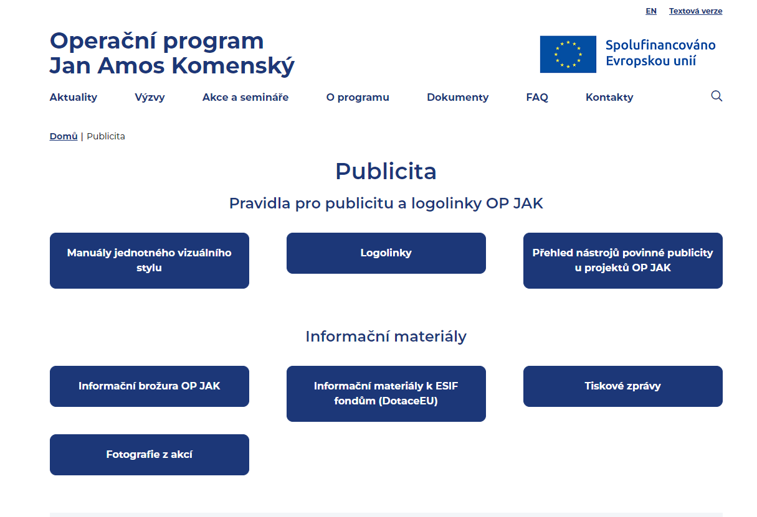
PUBLICITA – KDE NAJDEME

Slide 94
PUBLICITA – plnění, doložení
nejpozději do doby s předložením první ZoR příjemce:
- zveřejní na své oficiální internetové stránce (pokud existuje), a na sociálních sítích (pokud příjemce nějakou využívá), stručný popis projektu, včetně cílů a výsledků s informací, že je na něj poskytována finanční podpora EU; v případě sociálních sítí je tato povinnost splněna uveřejněním jednoho postu na jedné sociální síti informujícího o podpoře z EU, pokud příjemce takovým účtem/profilem na sociální síti disponuje
- zajistí, že na dokumentech a komunikačních materiálech určených pro širokou veřejnost bude prohlášení o podpoře z fondů EU
- umístí na místě snadno viditelném pro veřejnost po zahájení realizace projektu alespoň jeden plakát nebo elektronické zobrazovací zařízení s informacemi o projektu o min. velikosti A3. V případě realizace více projektů v jednom místě z jednoho programu, je možné umístit pouze jeden společný plakát min. A3 (zachování dostatečné čitelnosti všech textů). V případě elektronického zobrazovacího zařízení, při zobrazování informací o více projektech, mohou informace (plakáty) na obrazovce rotovat.
Notes:
Plakát A3 - operace podporované z EFRR a Fondu soudržnosti, u nichž celkové výdaje nepřesahují 500 000 EUR (plakát nebo elektronické zobrazovací zařízení o projektu A3)
- povinnost splnění výše uvedeného (tj. zveřejnění informace na sociální síti se dokládá předložením například printscreenu daného příspěvku nebo podobného formátu dokládajícího plnění), z doloženého musí být patrné na které sociální síti a kdy byla informace zveřejněna vč. obsahu sdělení

Slide 95
PUBLICITA
Při užití povinných i nepovinných nástrojů / volitelné publicity musí být respektována grafická pravidla pro jejich zpracování, kontrolováno s každou ZoR
Žádný z komunikačních nástrojů příjemce by neměl využívat grafické prvky OP JAK – tj. labyrint, ikony jednotlivých priorit (prvky užívané ŘO OP JAK)
Ideálně by měly být logy označovány veškeré materiály které vznikly a jsou šířeny z prostředků EU s dodržením pravidel dle Manuálu JVS, tj. dokumenty a komunikační materiály určené široké veřejnosti nebo účastníkům projektu musí obsahovat minimálně prohlášení o tom, že operace byla podpořena z fondů EU, tzn. logolink „Spolufinancováno EU + MŠMT“
Nedodržení / porušení pravidel publicity u povinných i nepovinných nástrojů, postup pro řešení pochybení resp. sjednání nápravy vč. finanční opravy je definován v kap. 7.7. PpŽP
V případě problému s grafickými návrhy pro splnění pravidel povinné publicity bez generátoru,
se obracejte na svého projektového administrátora, případně na pracovníky publicity OP JAK na e-mailu: opjak@msmt.cz

Slide 96
HORIZONTÁLNÍ PRINCIPY
princip Rovné příležitosti mužů a žen
princip Rovné příležitosti a nediskriminace
→ pokud projekt zvolil neutrální úroveň, obrazovka ve zprávě o realizaci není zpřístupněna k editaci (nevyplňuje se)
→ v případě, že byla v žádosti o podporu zvolena pozitivní či cíleně zaměřená úroveň, je nezbytné popsat naplňování horizontálních principů, ke kterým ve sledovaném období došlo (v každé ZoR a celkově v ZZoR). K prokázání naplnění ve zprávách o realizaci lze pak využít interní dokumenty organizace, ve kterých jsou tyto horizontální principy ukotveny, např. kariérní řád, etický kodex, směrnice či předpisy ošetřující genderovou politiku apod.

Slide 97
DATABÁZE Produktů
Povinnost zveřejnění se vztahuje na všechny produkty vytvořené v rámci projektu, u kterých se neuplatní nějaká z výjimek uvedených v PpŽP obecná část.
I včetně příp. licencování výstupů se řídí ustanovením Části II Povinnosti příjemce, bodu 18 RoPD a kap. 7.9.3 PpŽP.
Aktuálně je databáze produktů v přípravě tzn. je připravována úprava stávající databáze výstupů OP VVV.
Jakmile bude databáze připravena, bude ŘO informovat včetně postupu
k samotnému zveřejňování.
Notes:
Část II Povinnosti příjemce, bod 18 Produkty projektu a práva duševního vlastnictví + PpŽP kap. 7.9.3
Cílem je nevytvářet zcela novou databázi, ale pokračovat resp. sjednotit výstupy, produkty za oba operační programy do jedné přehledné databáze.

Slide 98
Dotazy a odpovědi

Slide 99
Změnová řízení
Administrace projektů výzvy Smart Akcelerátor+ I

Slide 100
Změny projektu
Kap. 7.4 PpŽP
Potřeba administrace změnového řízení vs. informace k projektu v ZoR/ZZoR
Rozdíly oproti pravidlům OP VVV
Významnost změn (klasifikaci změny určuje ŘO):
Nepodstatné změny
Podstatné změny (významné)
Podstatné změny zakládající změnu PA – dopad do PA a jeho příloh vč. Základních parametrů projektu („ZPP“)
Velmi důležité je neslučovat změny s rozdílnou významností (pravidlo „(nej)vyšší bere“)
Princip „splachování“* z pohledu rozpočtu uváděného v ZPP
Nejenom charakter, ale i relevanci a obsah změn (zejména složitějších a neobvyklých) doporučujeme v dostatečném časovém předstihu konzultovat s ŘO
Notes:
*Příjemce může požádat v rámci podstatné změny zakládající změnu PA, při které je měněn i rozpočet, také o promítnutí již provedených podstatných změn významných a nepodstatných změn rozpočtu, obsažených v aktuálním rozpočtu projektu v MS2021+. Toto bude v rámci dané podstatné změny zakládající změnu právního aktu ze strany příjemce adekvátním způsobem popsáno, např.: „Žádám o promítnutí doposud proběhlých změn, které v předchozích ŽoZ nebyly součástí změnového řízení s dopadem do právního aktu, do ZPP.“

Slide 101
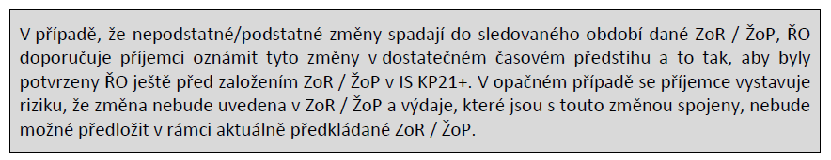
Změny projektu
Vrácení změn k dopracování na základě výzvy k doplnění (lhůta zpravidla 5 pracovních dnů dle charakteru a rozsahu nedostatků lhůta kratší/delší)
Potvrzení/Schválení ŽoZ automaticky nezakládá způsobilost výdaje realizovaného na základě provedené změny => způsobilost výdaje je posuzována až na základě relevantních dokumentů předložených v ŽoP/ZŽoP/ZoR/ZZoR.

Slide 102
Účinnost změn
Datum účinnosti navrhuje a zadává do IS KP21+ příjemce projektu
Relevantní provazba a popis v návaznosti na náplň dané ŽoZ
Nejdříve k datu zahájení realizace projektu (v 99,9 % případů irelevantní žádat
o PZ s účinností ke dni zahájení realizace projektu např. po 2 letech realizace projektu – ŘO posuzuje relevanci a charakter dané změny v souladu s činností daného projektu)
Schválení podstatné změny se řídí (mmj. související pravidla) jejím věcným posouzením
Pokud účinnost změny není ze strany příjemce vyplněna (a odpovídajícím způsobem popsána) platí, že změna je účinná ke dní schválení ŽoZ ze strany ŘO
Vliv na ne/možnost nárokování výdajů v ŽoP projektu/činností v ZoR projektu

Slide 103
Změny projektu – informace k zohlednění
Kapitola rozpočtu = souhrnná část rozpočtu (např. Nákup služeb) = část rozpočtu uvedená
v ZPP vs. položky rozpočtu (např. Překlady; Vzdělávání; Webové a grafické služby atp.)
Dodržování stanovených limitů výzvy
Nelze provádět přesuny prostředků mezi přímými výdaji a:
a) paušálními náklady b) jednorázovými částkami pro AT
Nelze změnit stanovení ceny jednotky mzdy člena odborného týmu z jednotkového nákladu (b2) na individuální nastavení (a2); na nastavení dle ISPV (a1) pouze
ve výjimečných případech – řeší se operativně individuálně (PZ významná)
Nákup služeb v kategorii 1.1.1 | Přímé výdaje - Výdaje investiční | Výše prostředků na vouchery v KA Asistence (A) | Výše prostředků na vouchery v KA Pilotní ověření (PO) | Výše prostředků na vouchery v KA PO a A
max. 49 % z CZV Limit neplatí pro A a PO vouchery | NR | max. 25 % CZV, jeden voucher max. 1,2 mil. Kč vč. spolufin. | max. 35 % CZV | v součtu max. 55 % CZV

Slide 104
Změny projektu – informace k zohlednění
Nelze změnit nastavení jednotkové sazby mezd z hodnot dle ISPV (a1) na formu jednotkového nákladu (b2)
Nelze přejmenovávat názvy rozpočtových položek
Nelze změnit účel dotace ani navýšit celkové způsobilé výdaje projektu (vč. navýšení způsobené přesuny v kap. 1.1.1, tj. výdajů tvořících základ pro výpočet paušálních nákladů)
Z položky „Rezerva pro osobní výdaje“ není příjemce oprávněn přesouvat prostředky do jiných rozpočtových položek, než jsou položky týkající se osobních výdajů
Použít prostředky „Rezervy pro osobní výdaje“ pro navýšení jednotkové sazby je možné až od 25. měsíce realizace projektu (navýšení sazeb možné i z jiných položek, avšak při dodržení všech relevantních pravidel)
Nelze navýšit jednotkovou sazbu osobních výdajů v případě, že aktuálně platná jednotková sazba pro danou pozici byla překročena v rámci schválených ŽoP o více než 2 %
Obecně věnujte, prosím, jednotkovým sazbám osobních výdajů vysokou pozornost

Slide 105
Změny projektu – informace k zohlednění
Není možné změnovým řízením do rozpočtu projektu zařadit rozpočtovou položku, která byla zcela odstraněna na základě hodnocení projektu ze strany HK
Nelze měnit závazky stanovené HK (neplatí pro změny rozpočtu – vždy však s objektivním zdůvodněním a s celkovou výjimkou bodu výše a dále v extrémně výjimečných případech, kdy příjemce vlivem např. působení vyšší moci nemohl ovlivnit vývoj situace, působení vyšší moci je nutné prokázat, změny těchto závazků mohou v určitých situacích znamenat snížení CZV projektu)
Navýšení úvazku nad rámec 1,0 je možné pouze u členů odborného týmu, pouze do hodnoty 1,2 úvazku a pouze ve výjimečných a dostatečně odůvodněných případech
Správné rozlišení finančních/rozpočtových změn na základě stanovených typů změnových řízení a jejich pravidel (např. 15 % objemu kapitoly ze/do které jsou prostředky přesouvány počítat vždy ve vztahu k aktuálnímu rozpočtu uvedenému v ZPP)

Slide 106
Finanční změny projektu
(různé významnosti)
Změny rozpočtu (přesuny v rozpočtu, vytvoření nové rozpočtové položky, navyšování/snižování jednotkových sazeb, snížení CZV…)
Změny finančního plánu (FP) včetně příp. změn sledovaného období pro předložení ZoR/ŽoP
Změna finančního milníku – pouze pokud zbývá více než 6 měsíců do konce období, pro které je stanoven nebo pokud zbývá méně času, tak pouze když a) je předkládána ŽoP/ZoR v dřívějším termínu b) mění se doba realizace projektu c) je žádáno o snížení CZV d) je prokázán zásah vyšší moci
Provádět kontrolu dodržení základních pravidel:
    Soulad celkových hodnot rozpočtu a FP
    Nepřečerpávání rozpočtových položek
    Soulad finančních rozpadů CZV s RoPD projektu
    Ve FP odpovídajícím způsobem upravovat jak část vyúčtování, tak záloh vč. správného rozlišení INV/NIV a uvádění správné výše CZV, dále dodržovat pravidlo „max. 30 % CZV“ z pohledu požadavku na zálohové platby se zohledněním schváleného a předkládaného vyúčtování
    V rámci finančního řízení hlídat dodržování finančních milníků projektu

Slide 107
Podstatné změny (významné) specifické pro danou výzvu
zacílení strategické intervence/projektu (či kompletní odstoupení od dané intervence/projektu a výměna za jinou strategickou intervenci/ projekt) předkládané
v žádosti o podporu v podobě indikativní fiše, která má být v rámci projektu SA+ I dopracována do extenzivní podoby připravené k realizaci
zásadní změna v nastavení/zacílení pilotně ověřované intervence v rámci aktivity Pilotní ověření (či kompletní odstoupení od dané pilotně ověřované intervence
a výměna za jinou pilotně ověřovanou intervenci)
změny pracovníků na klíčových pozicích projektu (minimálně na pozicích Krajského RIS3 manažera a Krajského RIS3 developera)
Pozor na příp. změny zaměstnanců nárokovaných v rámci jednotkových nákladů projektu
Notes:
Pilotní ověření – pravděpodobně se dotkne textu ZPP = PZ s vlivem na PA

Slide 108
Obecná podoba změny
Důraz na jasné, srozumitelné a logické odůvodnění v souladu s pravidly výzvy
V případě zcela nových činností, rozpočtových položek, výstupů/výsledků nezapomenout relevantním způsobem popsat, proč tyto nebyly v plánu v rámci schválené žádosti o podporu
Proč je původní stav nevyhovující/neproveditelný? Z jakých důvodů bylo přistoupeno k tomu, že původně plánovaná varianta bude nahrazena jinou činností/požadavky na jiné výdaje atp.?
Ilustrativní příklad: Příjemce místo služby za provedení datové analýzy navyšuje osobní výdaje se zdůvodněním „Skutečnost byla jiná než plán.“ = nedostatečné odůvodnění změny pro její schválení
Samostatný dokument se zdůvodněním změny (viz omezení znaků daného pole v IS KP21+) možné doplnit vhodnými doplňujícími přílohami (tabulka s výpočty, graf, další relevantní podklady = obrazovka Dokumenty pro ŽoZ)
Původní stav
Nový stav
Odůvodnění
Proč a jak?

Slide 109
Obecná podoba změny
V odůvodnění změny nejenom popsat, ale celkově promyslet, vliv změny na další provázané skutečnosti, např. změna rozpočtu projektu = Má změna vliv na finanční plán? Pokud ano, má změna vliv na stanovené finanční milníky projektu?
  Obecně zohledňovat vliv na KA a jejich výstupy/výsledky, indikátory, rozpočet
  a finanční plán projektu
Pokud si příjemce není 100% jistý typem změny = neuvádí popis významnosti do textu odůvodnění
Rozlišovat obrazovky „Dokumenty“ a „Dokumenty pro ŽoZ“
Dokumenty = nové CV klíčových/excelentních pracovníků, aktualizovaný Podrobný popis projektu…
Dokumenty pro ŽoZ = Odůvodnění změny a jeho vhodné přílohy
Aktualizace údajů souvisejících s danou ŽoZ v rámci všech relevantních obrazovek projektu

Slide 110
Nejčastější pochybení
Nedostatečné odůvodnění předložené ŽoZ, např. za situace změny na pozici klíčového pracovníka projektu
Spojení nepodstatné změny (navýšení cílové hodnoty indikátoru) s podstatnou změnou s vlivem na PA (snížení cílové hodnoty indikátoru či přesun z rozpočtové kapitoly nad 15 % CZV)
Předložená změna rozpočtu projektu generující přečerpání rozpočtu (nezohlednění všech výdajů daného projektu)
Nesoulad rozpočtu s předloženým finančním plánem, příp. chybně sestavený finanční plán projektu
Předložená změna indikátorů projektu bez změny cílové hodnoty, příp. častěji bez změny popisu hodnoty indikátorů (rozlišovat komentář = pole pro popis přírůstkové hodnoty v ZoR projektu a popis hodnoty = popis stanovené cílové hodnoty indikátoru)
Přehlédnutí/Nezohlednění závazků HK (Zápis vč. Hodnotící tabulky)

Slide 111
Dotazy a odpovědi

Slide 112
DĚKUJEME ZA POZORNOST
O474 – Oddělení projektů mezisektorové spolupráce
Jana Králová, Martina Kaiserová, Tereza Knoppová, Lucie Červinková Jana.Kralova1@msmt.cz, Martina.Kaiserová@msmt.cz,
Tereza.Knoppová@msmt.cz, Lucie.Cervinkova@msmt.cz
Další informace o OP JAN AMOS KOMENSKÝ (2021-2027)
jsou dostupné na webových stránkách OPJAK.cz

